Slide 1

NOMENCLATURA DE COMPUESTOS QUÍMICOS INORGÁNICOS
Universidad Rafael Landívar
Facultad de Ingeniería
Curso: Química I
Presentación realizada por: Ing. Christian Ortega
PRESENTACIÓN DE USO EXCLUSIVO PARA LA FACULTAD DE INGENIERÍA DE LA UNIVERSIDAD RAFAEL LANDÍVAR

Slide 2
ÍNDICE
Reglas Básicas de Nomenclatura de química inorgánica
Clasificación de los compuestos químicos inorgánicos
Forma especial de nombrar a aleaciones
Hidruros
Hidrácidos
Óxidos Básicos
Óxidos Ácidos
Peróxidos
Superóxidos
Sales Binarias
Aleaciones
Contienen Hidrógeno
Contienen Oxígeno
No Contienen Oxigeno ni Hidrógeno
-Estequiométrico
-Stock
-Funcional
Compuestos Binarios
-Estequiométrico
-Stock
-Funcional
Hidróxidos
Sales Dobles
Oxácidos
Compuestos Ternarios
Compuestos Químicos Inorgánicos
Compuestos Cuaternarios
Sales ácidas
-Funcional
-Funcional
- Stock
Sales básicas
Oxisales
-Funcional
- Stock
Sales Hidratadas

Slide 3
CLASIFICACIÓN DE LOS COMPUESTOS QUÍMICOS INORGÁNICOS
Compuestos Químicos Inorgánicos
Compuestos Binarios
Compuestos Ternarios
Compuestos Cuaternarios
2 especies de átomos o elementos diferentes
3 especies de átomos o elementos diferentes
4 especies de átomos o elementos diferentes
Fuente: Malouf Sierra & Beltethón Escobar (2012)

Slide 4
CLASIFICACIÓN DE LOS COMPUESTOS QUÍMICOS INORGÁNICOS
-Estequiométrico
-Stock
-Funcional
Compuestos Binarios
Contienen Hidrógeno
Contienen Oxígeno
No Contienen Oxigeno ni Hidrógeno
Hidruros
Hidrácidos
Óxidos Básicos
Óxidos Ácidos
Peróxidos
Superóxidos
Sales Binarias
Aleaciones
Hidrógeno
+
No Metal
Metal
+
Oxígeno
No Metal
+
Oxígeno
Metal
+
Radical Peróxido
Metal
+
Radical Superóxido
Metal
+
No Metal
Metal
+
Metal
Metal
+
Hidrógeno
Forma especial de nombrar a aleaciones
Fuente: Malouf Sierra & Beltethón Escobar (2012)

Slide 5
Compuestos Ternarios
Compuestos Ternarios
Hidróxidos
Oxácidos
Oxisales
-Estequiométrico
-Stock
-Funcional
-Funcional
-Funcional
- Stock
Metal
+
Radical Hidroxilo
Hidrógeno
+
Radical
Metal
+
Radical
Oxácidos especiales
Oxácidos que contienen B, C y Si
Oxácidos Polihidratados
(B, P, As, Sb)

Slide 6
CLASIFICACIÓN DE LOS COMPUESTOS QUÍMICOS INORGÁNICOS
Compuestos Cuaternarios
-Funcional
- Stock
Sales Dobles
Sales ácidas
Sales básicas
Sales Hidratadas
Metal
+
Metal
+
Radical
Metal
+
Hidrógeno
+
Radical
Metal
+
Hidroxilo
+
Radical
Oxisal
+
Agua
Fuente: Malouf Sierra & Beltethón Escobar (2012)

Slide 7
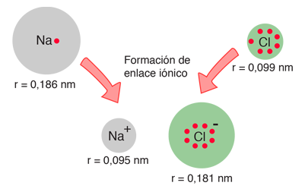
REGLAS BÁSICAS DE NOMENCLATURA DE LA QUÍMICA INORGÁNICA
1. En la escritura de fórmulas mediante símbolos siempre se coloca a la izquierda el símbolo del elemento que actúa como positivo (catión) y a la derecha el que lo hace como negativo (anión). Malouf Sierra & Beltethón Escobar (2012)
Fuente: Hyperphysics (2020)

Slide 8
REGLAS BÁSICAS DE NOMENCLATURA DE LA QUÍMICA INORGÁNICA
2. Los metales únicamente tienen valencias positivas (nunca negativas). Por tanto, siempre actúan como cationes.
3. Los no metales pueden tener tanto valencias positivas (cationes) como negativas (aniones).
4. Las valencias (estados de oxidación) que los elementos metálicos pueden tener serán los reportados por la tabla periódica de los elementos químicos.
Fuente: Malouf Sierra & Beltethón Escobar (2012)

Slide 9
REGLAS BÁSICAS DE NOMENCLATURA DE LA QUÍMICA INORGÁNICA
5. Cuando los no metales actúan como cationes pueden tener valencias que van desde 1 hasta la de la columna (Grupo) al que pertenecen en la tabla periódica, salvo las siguientes excepciones.
Si el elemento está ubicado en una columna par, solo se toman los valores pares.
Si está ubicada en una columna impar, sólo se toman los valores impares.
Columna | Valencia
Par | Par
Impar | Impar
* Tomar en cuenta especialmente para N y P
Fuente: Malouf Sierra & Beltethón Escobar (2012)

Slide 10
REGLAS BÁSICAS DE NOMENCLATURA DE LA QUÍMICA INORGÁNICA
6. Cuando los no metales actúan como aniones, su número de oxidación se determina restando ocho unidades al número de la columna que ocupan en la tabla periódica. Con excepción del hidrógeno.
7. Para nombrar un compuesto químico inorgánica, la primera palabra siempre será el de su grupo genérico. Por ejemplo: hidruro, óxido, ácido, hidróxido, anhídrido, etcétera.
Fuente: Malouf Sierra & Beltethón Escobar (2012)

Slide 11



SISTEMAS DE NOMENCLATURA DE COMPUESTOS INORGÁNICOS
Sistema Stock
Sistema Estequiométrico
Sistema Funcional o Clásico
Fuente: Malouf Sierra & Beltethón Escobar (2012)

Slide 12
SISTEMA STOCK
Conforme a este sistema, se debe indicar el estado de oxidación (valencia) del catión presente en la fórmula. Esto se hace colocando el valor de la valencia del catión con números romanos entre paréntesis al final del nombre del compuesto.
Fuente: Malouf Sierra & Beltethón Escobar (2012)

Slide 13
SISTEMA ESTEQUIOMÉTRICO
Este sistema exige que se coloquen prefijos al nombre del compuesto para indicar el número de átomos presentes en la fórmula química del compuesto. Estos prefijos son:
Mono = 1
Di o bi = 2
Tri = 3
Tetra = 4
Penta = 5
Hexa = 6
Hepta = 7
Octo = 8
Nona = 9
Deca = 10
La palabra “Mono”, que corresponde al 1, puede ser omitida. Sin embargo, no es erróneo colocarla.
Fuente: Malouf Sierra & Beltethón Escobar (2012)

Slide 14
SISTEMA FUNCIONAL O CLÁSICO
9. Este sistema aplica nombres particulares según la cantidad de estados de oxidación (valencias) que el catión posee siguiendo estos lineamientos:
Para compuestos químicos inorgánicos:
Número de estados de oxidación del elemento (No. De valencias) | Número de oxidación (Valencia) | Prefijo | Sufijo
1 |  |  | Ico
2 | Mayor -> Ico Menor -> Oso
Más de 2 (Solo anhídridos/oxácidos) | 1 y 2 | Hipo | Oso
 | 3 y 4 | - | Oso
 | 5 y 6 | - | Ico
 | 7 | Per | Ico
Metales
Anhídridos y oxácidos
Fuente: Malouf Sierra & Beltethón Escobar (2012)
*Se omite la palabra “de” como unión del nombre resultante.

Slide 15
SISTEMA FUNCIONAL O CLÁSICO
10. Para Radicales químicos inorgánicos:
Donde los anhídridos se convierten en radicales, al agregarles moléculas de agua, y perder el catión con carga positiva.
Número de estados de oxidación del elemento (No. De valencias) | Número de oxidación (Valencia) | Prefijo | Sufijo
1 |  |  | Ato
2 | Mayor -> Ato Menor -> Ito
Más de 2 | 1 y 2 | Hipo | Ito
 | 3 y 4 | - | Ito
 | 5 y 6 | - | Ato
 | 7 | Per | Ato
*Prácticamente es cambiar:
  Ico -> Ato
  Oso -> Ito
*Se omite la palabra “de” como unión del nombre resultante.
Fuente: Malouf Sierra & Beltethón Escobar (2012)

Slide 16
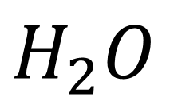





FORMACIÓN DE RADICALES
Donde los anhídridos se convierten en radicales, al agregarles moléculas de agua, y perder el catión con carga positiva.
Anhídrido
$$H_{2}O$$
Oxácido
$${\left(No Metal+O^{−2}\right)}^{Neutro}$$
$${\left(No Metal+O^{−2}\right)}^{−}+nH^{+}$$
Oxácido
Radical
Donde la carga negativa del radical es comúnmente -1 o -2. Y es -3 únicamente cuando el no metal del radical se encuentra formado por P y Si
$${\left(No Metal+O^{−2}\right)}^{−}+nH^{+}$$
$${\left(No Metal+O^{−2}\right)}^{−}$$
$${nH}^{+}$$
(Pérdida de la cantidad de protones hidrógenos que posee el oxácido)

Slide 17
REGLAS PARA FORMAR RADICALES
1. Determinar la cantidad de oxígenos en el radical
Se le coloca la cantidad de átomos de oxígeno necesario para sobrepasar, en la menor cantidad posible la carga positiva del elemento con carga positiva del radical.
Fuente: Malouf Sierra & Beltethón Escobar (2012)

Slide 18
REGLAS PARA FORMAR RADICALES
2. Determinar la cantidad de oxígenos en el radical
Se le coloca la carga positiva más cercana a la carga negativa, pero sin sobrepasar a la carga positiva.
Fuente: Malouf Sierra & Beltethón Escobar (2012)

Slide 19
CONSIDERACIONES
* Para el Hierro (Fe), en algunas tablas periódicas aparece con 3 valencias (2, 3 y 6) pero por motivos de nomenclatura se estandarizará a utilizar únicamente las valencias 2 y 3.
Fuente: Malouf Sierra & Beltethón Escobar (2012)

Slide 20
NOMENCLATURA DE COMPUESTOS BINARIOS
Ing. Christian Ortega
PRESENTACIÓN DE USO EXCLUSIVO PARA LA FACULTAD DE INGENIERÍA DE LA UNIVERSIDAD RAFAEL LANDÍVAR

Slide 21
CLASIFICACIÓN DE LOS COMPUESTOS QUÍMICOS INORGÁNICOS
-Estequiométrico
-Stock
-Funcional
Compuestos Binarios
Contienen Hidrógeno
Contienen Oxígeno
No Contienen Oxigeno ni Hidrógeno
Hidruros
Hidrácidos
Óxidos Básicos
Óxidos Ácidos
Peróxidos
Superóxidos
Sales Binarias
Aleaciones
Hidrógeno
+
No Metal
Metal
+
Oxígeno
No Metal
+
Oxígeno
Metal
+
Radical Peróxido
Metal
+
Radical Superóxido
Metal
+
No Metal
Metal
+
Metal
Metal
+
Hidrógeno
Forma especial de nombrar a aleaciones
Fuente: Malouf Sierra & Beltethón Escobar (2012)

Slide 22
NOMENCLATURA DE COMPUESTOS BINARIOS
Hidruros
PRESENTACIÓN DE USO EXCLUSIVO PARA LA FACULTAD DE INGENIERÍA DE LA UNIVERSIDAD RAFAEL LANDÍVAR

Slide 23


COMPUESTOS BINARIOS QUE CONTIENEN HIDRÓGENO
Compuestos Binarios que Contienen Hidrógeno
-Estequiométrico
-Stock
-Funcional
Hidruros
Hidrácido
Metal
+
Hidrógeno
Hidrógeno
+
No metal
Ión Hidrógeno
Carga total por cada átomo de Hidrógeno | -1 | +1
$$H^{−1}$$
$$H^{+1}$$

Slide 24

HIDRUROS
COMPUESTOS BINARIOS QUE CONTIENEN HIDRÓGENO
=
Metal +
-Estequiométrico
-Stock
-Funcional
$$H^{−1}$$
Los hidruros están compuestos por un elemento metálico y por hidrógeno. En los hidruros, el hidrógeno actúa con una valencia de -1 y recibe el nombre de ión hidruro (H-). Donde para nombrar el compuesto, se le coloca como nombre del grupo genérico es la palabra “Hidruro”.
Fórmula -> Nombre
1. Identificar el tipo de compuesto: Hidruro
2. Identificar las valencias de los elementos involucrados:
Carga Total
Valencia | ? | -1
Elementos | Au | H
No. Átomos | 1 | 3
Fuente: Malouf Sierra & Beltethón Escobar (2012)

Slide 25

HIDRUROS
COMPUESTOS BINARIOS QUE CONTIENEN HIDRÓGENO
=
Metal +
$$H^{−1}$$
-Estequiométrico
-Stock
-Funcional
Ahora teniendo la ecuación igualada a cero, encontramos la incógnita
Número de estados de oxidación del elemento (No. De valencias) | Número de oxidación (Valencia) | Prefijo | Sufijo
1 |  |  | Ico
2 | Mayor -> Ico Menor -> Oso
Más de 2 (Solo anhídridos/oxácidos) | 1 y 2 | Hipo | Oso
 | 3 y 4 | - | Oso
 | 5 y 6 | - | Ico
 | 7 | Per | Ico
Carga Total
Valencia | ? | -1
Elementos | Au | H
No. Átomos | 1 | 3
Al ser una molécula neutra, la carga total debe ser igual a cero.
+3
-3
=
0
+3
Por lo que encontramos las valencias de los elementos
3. Nombrar el compuesto
Sistema | Nombre
Stock | Hidruro de oro (III)
Estequiométrico | Trihidruro de oro
Funcional | Hidruro Aúrico
Explicación de Sistema Funcional:
El oro tiene 2 valencias (+1 y +3), y por lo tanto se utiliza la regla del sistema funcional para 2 valencias.
Al ser la valencia +3 la mayor, le corresponde el sufijo Ico.
Fuente: Malouf Sierra & Beltethón Escobar (2012)

Slide 26

HIDRUROS
COMPUESTOS BINARIOS QUE CONTIENEN HIDRÓGENO
=
Metal +
-Estequiométrico
-Stock
-Funcional
$$H^{−1}$$
Nombre -> Fórmula
Hidruro de Paladio (IV)
1. Identificar el sistema de nomenclatura: Stock
2. Colocar los iones involucrados:
Con los números romanos puestos en el nombre, determinamos que la valencia del paladio es +4
En los Hidruros el hidrógeno actúa con carga de -1:
3. Realizar operaciones (cruzar valencias) para determinar el número de átomos de cada elemento
1
4
4. Establecer la fórmula
Donde el subíndice 1 del paladio se omite. (Se sobreentiende que hay solo 1 átomo de paladio)
Fuente: Malouf Sierra & Beltethón Escobar (2012)

Slide 27
NOMENCLATURA DE COMPUESTOS BINARIOS
Hidrácidos
PRESENTACIÓN DE USO EXCLUSIVO PARA LA FACULTAD DE INGENIERÍA DE LA UNIVERSIDAD RAFAEL LANDÍVAR

Slide 28

HIDRÁCIDO
COMPUESTOS BINARIOS QUE CONTIENEN HIDRÓGENO
=
+ No Metal
-Estequiométrico
-Stock
-Funcional
$$H^{+1}$$
- Los hidrácidos están compuestos por hidrógeno y por un elemento no metálico. En ellos, el hidrógeno actúa con una valencia de +1, recibe el nombre de ión hidrónio.( ).
- En el sistema Estequiométrico y Stock, el nombre del compuesto, inicia con el nombre del no metal, y se le adiciona el sufijo “uro”. Y en el sistema funcional los hidrácidos son nombrados como “ácidos” del no metal, siempre y cuando la fórmula del compuesto tenga el subíndice “ac”, que significa “acuoso”. Al nombre del no metal siempre se le da la terminación “Hídrico”.
Fórmula -> Nombre
1. Identificar el tipo de compuesto: Hidrácido
2. Identificar las valencias de los elementos involucrados:
Carga Total
Valencia | +1 | ?
Elementos | H | Cl
No. Átomos | 1 | 1
Fuente: Malouf Sierra & Beltethón Escobar (2012)

Slide 29

COMPUESTOS BINARIOS QUE CONTIENEN HIDRÓGENO
HIDRÁCIDO
=
+ No Metal
$$H^{+1}$$
-Estequiométrico
-Stock
-Funcional
Para determinar la Valencia del cloruro, se utiliza la regla 6:
“Cuando los no metales actúan como aniones, su número de oxidación se determina restando 8 unidades al número de la columna que ocupa en la tabla periódica”.
Se confirma que la respuesta es correcta, con el cero obtenido como resultado de la sumatoria de las cargas totales. Debido a que los hidrácidos son moléculas neutras
Carga Total | +1 | -1 | = | 0
Valencia | +1 | -1
Elementos | H | Cl
No. Átomos | 1 | 1
Por lo que encontramos las valencias de los elementos:
3. Nombrar el compuesto
Sistema | Nombre
Stock | Cloruro de hidrógeno (I)
Estequiométrico | Cloruro de hidrógeno
Funcional | Ácido clorhídrico
Explicación de Sistema Funcional:
En este sistema, los hidrácidos son nombrados como “ácidos” del no metal, siempre y cuando la fórmula del compuesto tenga el subíndice “ac”, que significa “acuoso”. Al nombre del no metal siempre se le da la terminación “Hídrico”.
Fuente: Malouf Sierra & Beltethón Escobar (2012)

Slide 30

COMPUESTOS BINARIOS QUE CONTIENEN HIDRÓGENO
HIDRÁCIDO
=
+ No Metal
$$H^{+1}$$
-Estequiométrico
-Stock
-Funcional
Nombre -> Fórmula
Yoduro de hidrógeno
1. Identificar el sistema de nomenclatura: Stock y Estequiométrico (Ambos porque es el mismo)
2. Colocar los iones involucrados:
En los Hidrácidos, el hidrógeno actúa con carga de +1.
La valencia del yodo está dada por la regla 6
3. Realizar operaciones (cruzar valencias) para determinar el número de átomos de cada elemento
1
1
4. Establecer la fórmula
Fuente: Malouf Sierra & Beltethón Escobar (2012)

Slide 31




COMPUESTOS BINARIOS QUE CONTIENEN OXÍGENO
Compuestos Binarios que Contienen Oxígeno
-Estequiométrico
-Stock
-Funcional
Óxidos Básicos
Óxidos Ácidos (Anhídridos)
Peróxidos
Superóxidos
Metal
+
Oxígeno
No Metal
+
Oxígeno
Metal
+
Radical Peróxido
Metal
+
Radical Superóxido
Anión de oxígeno
Carga total por cada átomo de oxígeno | -2 | -2 | -1 | -1/2
$$O^{−2}$$
$$O^{−2}$$
$$O_{2}^{−2}$$
$$O_{2}^{−1}$$

Slide 32
NOMENCLATURA DE COMPUESTOS BINARIOS
Óxidos básicos
PRESENTACIÓN DE USO EXCLUSIVO PARA LA FACULTAD DE INGENIERÍA DE LA UNIVERSIDAD RAFAEL LANDÍVAR

Slide 33


ÓXIDOS BÁSICOS
COMPUESTOS BINARIOS QUE CONTIENEN OXÍGENO
=
Metal +
-Estequiométrico
-Stock
-Funcional
$$O^{−2}$$
- Los óxidos básicos están compuestos por un elemento metálico y por oxígeno el cual actúa con valencia de -2.
- Donde para nombrar el compuesto, se les nombra a los compuestos como óxidos del metal en todos los sistemas. Debido a que el nombre del grupo genérico para los óxidos básicos es la palabra “Óxido”
Fórmula -> Nombre
$${Co}_{2}O_{3}$$
1. Identificar el tipo de compuesto: Óxido básico
2. Identificar las valencias de los elementos involucrados:
Carga Total
Valencia | ? | -2
Elementos | Co | O
No. Átomos | 2 | 3
Fuente: Malouf Sierra & Beltethón Escobar (2012)

Slide 34


ÓXIDOS BÁSICOS
COMPUESTOS BINARIOS QUE CONTIENEN OXÍGENO
=
Metal +
$$O^{−2}$$
-Estequiométrico
-Stock
-Funcional
Ahora teniendo la ecuación igualada a cero, encontramos la incógnita
Número de estados de oxidación del elemento (No. De valencias) | Número de oxidación (Valencia) | Prefijo | Sufijo
1 |  |  | Ico
2 | Mayor -> Ico Menor -> Oso
Más de 2 (Solo anhídridos/oxácidos) | 1 y 2 | Hipo | Oso
 | 3 y 4 | - | Oso
 | 5 y 6 | - | Ico
 | 7 | Per | Ico
Carga Total
Valencia | ? | -2
Elementos | Co | O
No. Átomos | 2 | 3
Al ser una molécula neutra, la carga total debe ser igual a cero.
+6
-6
=
0
+3
Por lo que encontramos las valencias de los elementos
$${Co}^{+3}O^{−2}$$
3. Nombrar el compuesto
Sistema | Nombre
Stock | Óxido de cobalto (III)
Estequiométrico | Trióxido de bicobalto
Funcional | Óxido cobáltico
Explicación de Sistema Funcional:
Debido a que el cobalto tiene 2 valencias (+2 y +3) y que la valencia +3 es la mayor, por lo el sufijo que le corresponde es Ico.
Fuente: Malouf Sierra & Beltethón Escobar (2012)

Slide 35

ÓXIDOS BÁSICOS
COMPUESTOS BINARIOS QUE CONTIENEN OXÍGENO
=
Metal +
$$O^{−2}$$
-Estequiométrico
-Stock
-Funcional
Nombre -> Fórmula
Oxido de platino (IV)
1. Identificar el sistema de nomenclatura: Stock
2. Colocar los iones involucrados:
La valencia del platino está indicada por el número romano al final del nombre.
En los óxidos, el oxígeno actúa con carga de -2.
3. Realizar operaciones (cruzar valencias) para determinar el número de átomos de cada elemento
Nota: Los compuestos binarios siempre deben de buscar simplificarse, pero se deben de respetar los radicales prestablecidos, en el caso de los compuestos binarios se debe de respetar los átomos respectivos de los radicales peróxidos y superóxidos.
2
4
4. Establecer la fórmula
Simplificar (Dividiendo entre 2)
Donde el subíndice 1 del platino se omite. (Se sobreentiende que hay solo 1 átomo de paladio)
Fuente: Malouf Sierra & Beltethón Escobar (2012)

Slide 36
CASOS ESPECIALES
COMPUESTOS BINARIOS QUE CONTIENEN OXÍGENO
-Estequiométrico
-Stock
-Funcional
Son considerados como Anhídridos a los óxidos básicos formados por los cationes de cromo (Cr) y manganeso (Mn) sí pueden nombrarse si se hace uso de la tabla indicada para los anhídridos.
Fórmula | Sistema Funcional
 | Anhídrido hipocromoso
 | Anhídrido crómico
 | Anhídrido mangánico
 | Anhídrido permangánico
Las excepciones de iones metálicos que forman anhídridos son los iones de cromo con valencia (+2,+3,+6) y iones de manganeso con valencia (+2,+3,+4,+6,+7).
Fuente: Malouf Sierra & Beltethón Escobar (2012)

Slide 37
NOMENCLATURA DE COMPUESTOS BINARIOS
Óxidos ácidos (Anhídridos)
PRESENTACIÓN DE USO EXCLUSIVO PARA LA FACULTAD DE INGENIERÍA DE LA UNIVERSIDAD RAFAEL LANDÍVAR

Slide 38


ÓXIDOS ÁCIDOS
(ANHÍDRIDOS)
COMPUESTOS BINARIOS QUE CONTIENEN OXÍGENO
=
No Metal +
-Estequiométrico
-Stock
-Funcional
$$O^{−2}$$
Los óxidos ácidos están compuestos por un elemento no metálico y por oxígeno, el cual actúa con una valencia de -2. Observe que el oxígeno es el anión y que el no metal está actuando con valencia positiva. Por ello, para nombrar estos compuestos se debe hacer referencia a la regla 5 y a la regla 9. Donde para nombrar el compuesto, se les nombra a los compuestos como óxidos del metal en el sistema estequiométrico y stock, y se le nombra como Anhídrido en el sistema funcional.
Fórmula -> Nombre
$$P_{2}O_{3}$$
1. Identificar el tipo de compuesto: Óxido ácido (Anhídrido)
2. Identificar las valencias de los elementos involucrados:
Carga Total
Valencia | ? | -2
Elementos | P | O
No. Átomos | 2 | 3
Fuente: Malouf Sierra & Beltethón Escobar (2012)

Slide 39



ÓXIDOS ÁCIDOS (ANHÍDRIDOS)
COMPUESTOS BINARIOS QUE CONTIENEN OXÍGENO
=
No Metal +
$$O^{−2}$$
$$O^{−2}$$
-Estequiométrico
-Stock
-Funcional
Ahora teniendo la ecuación igualada a cero, encontramos la incógnita
Número de estados de oxidación del elemento con carga positiva | Número de oxidación (Valencia) | Prefijo | Sufijo
1 |  |  | Ico
2 | Mayor -> Ico Menor -> Oso
Más de 2 (Solo anhídridos/oxácidos) | 1 y 2 | Hipo | Oso
 | 3 y 4 | - | Oso
 | 5 y 6 | - | Ico
 | 7 | Per | Ico
Carga Total
Valencia | ? | -2
Elementos | P | O
No. Átomos | 2 | 3
Al ser una molécula neutra, la carga total debe ser igual a cero.
+6
-6
=
0
+3
Por lo que encontramos las valencias de los elementos
$$P^{+3}O^{−2}$$
3. Nombrar el compuesto
Sistema | Nombre
Stock | Óxido de fósforo (III)
Estequiométrico | Trióxido de bifósforo
Funcional | Anhídrido fosforoso
Explicación de Sistema Funcional:
Debido a que el cobalto tiene más de dos valencias (2, 4, 6), entonces entra en la regla respectiva para cationes con más de 2 valencias y al tener la carga de +3, se le coloca el sufijo correspondiente, el cual sería Oso.
Nombrar el compuesto colocando el nombre “Anhídrido” al principio del nombre del compuesto en el sistema funcional
Fuente: Malouf Sierra & Beltethón Escobar (2012)

Slide 40





ÓXIDOS ÁCIDOS (ANHÍDRIDOS)
COMPUESTOS BINARIOS QUE CONTIENEN OXÍGENO
=
No Metal +
-Estequiométrico
-Stock
-Funcional
$$O^{−2}$$
$$O^{−2}$$
Nombre -> Fórmula
Oxido de bromo (V)
1. Identificar el sistema de nomenclatura: Stock
2. Colocar los iones involucrados:
La valencia del bromo está indicada por el número romano al final del nombre.
$${Br}^{+5}O^{−2}$$
En los óxidos, el oxígeno actúa con carga de -2.
3. Realizar operaciones (cruzar valencias) para determinar el número de átomos de cada elemento
$${Br}^{+5}O^{−2}$$
2
5
4. Establecer la fórmula
$${Br}_{2}O_{5}$$
Fuente: Malouf Sierra & Beltethón Escobar (2012)

Slide 41
NOMENCLATURA DE COMPUESTOS BINARIOS
Peróxidos
PRESENTACIÓN DE USO EXCLUSIVO PARA LA FACULTAD DE INGENIERÍA DE LA UNIVERSIDAD RAFAEL LANDÍVAR

Slide 42
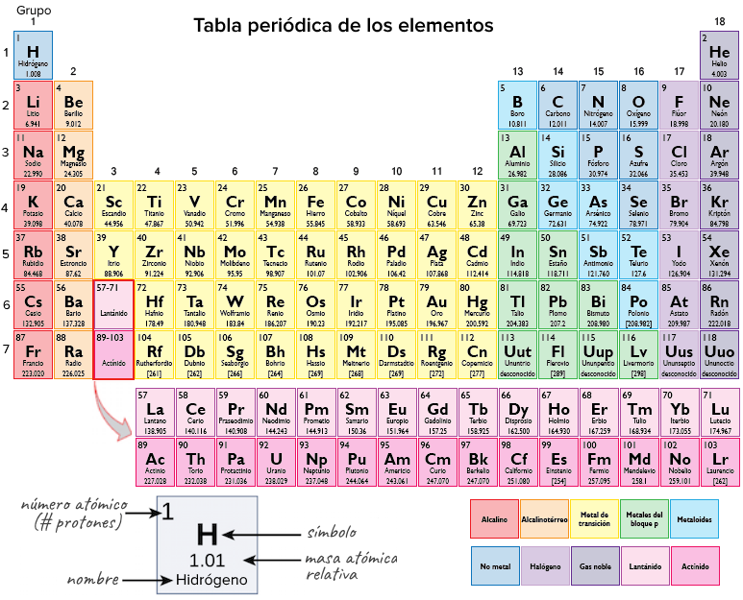


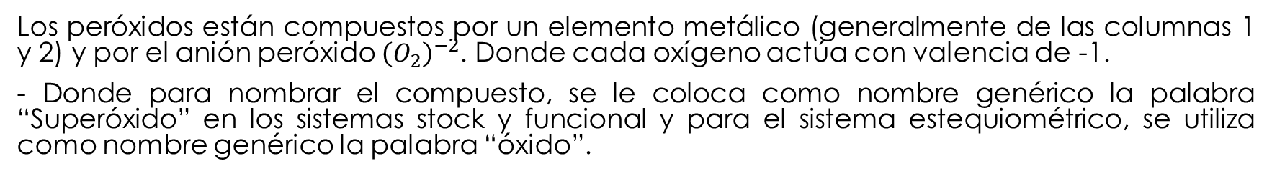
PERÓXIDOS
COMPUESTOS BINARIOS QUE CONTIENEN OXÍGENO
=
Metal +
-Estequiométrico
-Stock
-Funcional
$${\left(O_{2}\right)}^{−2}$$
Los peróxidos están compuestos por un elemento metálico (generalmente de las columnas 1 y 2) y por el anión peróxido ${\left(O_{2}\right)}^{−2}$. Donde cada oxígeno actúa con valencia de -1.
- Donde para nombrar el compuesto, se le coloca como nombre genérico la palabra “Superóxido” en los sistemas stock y funcional y para el sistema estequiométrico, se utiliza como nombre genérico la palabra “óxido”.
Fórmula -> Nombre
$${Li}_{2}O_{2}$$
1. Identificar el tipo de compuesto: Superóxido
2. Identificar las valencias de los elementos involucrados:
Carga Total
Valencia | ? | -1
Elementos | Li | O
No. Átomos | 2 | 2
Fuente: Malouf Sierra & Beltethón Escobar (2012)

Slide 43


PERÓXIDOS
COMPUESTOS BINARIOS QUE CONTIENEN OXÍGENO
=
Metal +
$${\left(O_{2}\right)}^{−2}$$
-Estequiométrico
-Stock
-Funcional
Ahora teniendo la ecuación igualada a cero, encontramos la incógnita
Número de estados de oxidación del elemento con carga positiva | Número de oxidación (Valencia) | Prefijo | Sufijo
1 |  |  | Ico
2 | Mayor -> Ico Menor -> Oso
Más de 2 (Solo anhídridos/oxácidos) | 1 y 2 | Hipo | Oso
 | 3 y 4 | - | Oso
 | 5 y 6 | - | Ico
 | 7 | Per | Ico
Carga Total
Valencia | ? | -1
Elementos | Li | O
No. Átomos | 2 | 2
Al ser una molécula neutra, la carga total debe ser igual a cero.
+2
-2
=
0
+1
Por lo que encontramos las valencias de los elementos
$${ {\left({Li}_{2}^{+1}\right)}^{+2}\left(O_{2}\right)}^{−2}$$
3. Nombrar el compuesto
Sistema | Nombre
Stock | Peróxido de litio (I)
Estequiométrico | Dióxido de bilitio
Funcional | Peróxido lítico
Stock y funcional, se les nombra como peróxido.
Estequiométrico, son nombrados como si fuesen óxidos básicos
Fuente: Malouf Sierra & Beltethón Escobar (2012)

Slide 44



PERÓXIDOS
COMPUESTOS BINARIOS QUE CONTIENEN OXÍGENO
=
Metal +
-Estequiométrico
-Stock
-Funcional
$${\left(O_{2}\right)}^{−2}$$
Nombre -> Fórmula
Peróxido de Estroncio (II)
1. Identificar el sistema de nomenclatura: Stock
2. Colocar los iones involucrados:
La valencia del estroncio está indicada por el número romano al final del nombre.
$${Sr}^{+2}{ \left(O_{2}\right)}^{−2}$$
En los óxidos, el oxígeno actúa con carga de -2.
3. Como puede observarse, la sumatoria de las cargas totales del catión y del anión suman cero, por lo que ya no debe de realizarse ningún otro ajuste.
4. Establecer la fórmula
$$SrO_{2}$$
Fuente: Malouf Sierra & Beltethón Escobar (2012)

Slide 45
NOMENCLATURA DE COMPUESTOS BINARIOS
Superóxidos
PRESENTACIÓN DE USO EXCLUSIVO PARA LA FACULTAD DE INGENIERÍA DE LA UNIVERSIDAD RAFAEL LANDÍVAR

Slide 46
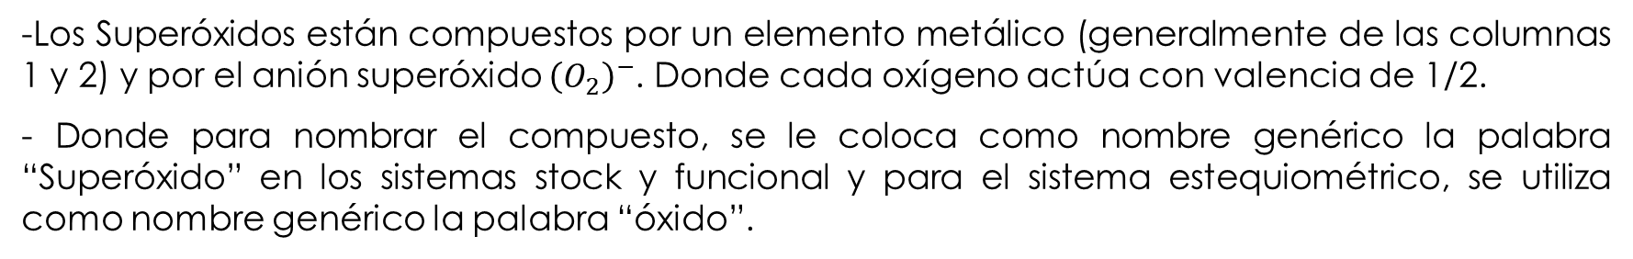


SUPERÓXIDOS
COMPUESTOS BINARIOS QUE CONTIENEN OXÍGENO
=
Metal +
-Estequiométrico
-Stock
-Funcional
$${\left(O_{2}\right)}^{−1}$$
-Los Superóxidos están compuestos por un elemento metálico (generalmente de las columnas 1 y 2) y por el anión superóxido ${\left(O_{2}\right)}^{−}$. Donde cada oxígeno actúa con valencia de 1/2.
- Donde para nombrar el compuesto, se le coloca como nombre genérico la palabra “Superóxido” en los sistemas stock y funcional y para el sistema estequiométrico, se utiliza como nombre genérico la palabra “óxido”.
Fórmula -> Nombre
$$NaO_{2}$$
1. Identificar el tipo de compuesto: Superóxido
2. Identificar las valencias de los elementos involucrados:
Carga Total
Valencia | ? | -1/2
Elementos | Na | O
No. Átomos | 1 | 2
Fuente: Malouf Sierra & Beltethón Escobar (2012)

Slide 47


SUPERÓXIDOS
COMPUESTOS BINARIOS QUE CONTIENEN OXÍGENO
=
Metal +
$${\left(O_{2}\right)}^{−1}$$
-Estequiométrico
-Stock
-Funcional
Ahora teniendo la ecuación igualada a cero, encontramos la incógnita
Número de estados de oxidación del elemento con carga positiva | Número de oxidación (Valencia) | Prefijo | Sufijo
1 |  |  | Ico
2 | Mayor -> Ico Menor -> Oso
Más de 2 (Solo anhídridos/oxácidos) | 1 y 2 | Hipo | Oso
 | 3 y 4 | - | Oso
 | 5 y 6 | - | Ico
 | 7 | Per | Ico
Carga Total
Valencia | ? | -1/2
Elementos | Na | O
No. Átomos | 1 | 2
Al ser una molécula neutra, la carga total debe ser igual a cero.
+1
-1
=
0
+1
Por lo que encontramos las valencias de los elementos
$${ {\left(Na\right)}^{+1}\left(O_{2}\right)}^{−1}$$
3. Nombrar el compuesto
Sistema | Nombre
Stock | Superóxido de sodio (I)
Estequiométrico | Dióxido de sodio
Funcional | Superóxido sódico
Stock y funcional, se les nombra como Superóxido.
Estequiométrico, son nombrados como si fuesen óxidos básicos
Fuente: Malouf Sierra & Beltethón Escobar (2012)

Slide 48



SUPERÓXIDOS
COMPUESTOS BINARIOS QUE CONTIENEN OXÍGENO
=
Metal +
-Estequiométrico
-Stock
-Funcional
$${\left(O_{2}\right)}^{−1}$$
Nombre -> Fórmula
Superóxido de Argéntico (I)
1. Identificar el sistema de nomenclatura: Stock
2. Colocar los iones involucrados:
La valencia de la plata, está indicado debido a que al utilizar el sufijo ICO, esta dando a entender que la plata al tener la única valencia 1, esa es la que está utilizando.
$${Ag}^{+1}{ \left(O_{2}\right)}^{−1}$$
En los óxidos, el oxígeno actúa con carga de -2.
3. Como puede observarse, la sumatoria de las cargas totales del catión y del anión suman cero, por lo que ya no debe de realizarse ningún otro ajuste.
4. Establecer la fórmula
$$AgO_{2}$$
Fuente: Malouf Sierra & Beltethón Escobar (2012)

Slide 49
COMPUESTOS BINARIOS QUE NO CONTIENEN OXÍGENO NI HIDRÓGENO
Compuestos Binarios que no contienen oxígeno ni hidrógeno
-Estequiométrico
-Stock
-Funcional
Sales Binarias
Aleaciones
Forma de nombrar a aleaciones
Metal
+
No Metal
Metal
+
Metal

Slide 50
NOMENCLATURA DE COMPUESTOS BINARIOS
Sales Binarias
PRESENTACIÓN DE USO EXCLUSIVO PARA LA FACULTAD DE INGENIERÍA DE LA UNIVERSIDAD RAFAEL LANDÍVAR

Slide 51

SALES BINARIAS
COMPUESTOS BINARIOS QUE NO CONTIENEN OXÍGENO NI HIDRÓGENO
=
Metal + No Metal
-Estequiométrico
-Stock
-Funcional
Valencia del Flúor al actuar como anión:
7-8=-1
- Las sales binarias están compuestas por un elemento metálico y por uno no metálico. Donde el no metal siempre actúa como anión y su valencia se puede obtener aplicando la regla 6. Donde esta regla lo que dice es que cuando el no metal actúa como anión, su valencia se determina restando 8 al número de columna que ocupe en la tabla periódica de los elementos.
- En todos los sistemas, el nombre del compuesto inicia con el nombre del no metal, y se le adiciona el sufijo “uro”.
Fórmula -> Nombre
$${CoF}_{2}$$
1. Identificar el tipo de compuesto: Sal binaria
2. Identificar las valencias de los elementos involucrados:
Carga Total
Valencia | ? | ?
Elementos | Co | F
No. Átomos | 1 | 2
Fuente: Malouf Sierra & Beltethón Escobar (2012)

Slide 52

SALES BINARIAS
COMPUESTOS BINARIOS QUE NO CONTIENEN OXÍGENO NI HIDRÓGENO
=
Metal + No Metal
-Estequiométrico
-Stock
-Funcional
Ahora teniendo la ecuación igualada a cero, encontramos la incógnita
Número de estados de oxidación del elemento con carga positiva | Número de oxidación (Valencia) | Prefijo | Sufijo
1 |  |  | Ico
2 | Mayor -> Ico Menor -> Oso
Más de 2 (Solo anhídridos/oxácidos) | 1 y 2 | Hipo | Oso
 | 3 y 4 | - | Oso
 | 5 y 6 | - | Ico
 | 7 | Per | Ico
Carga Total
Valencia | ? | -1
Elementos | Co | F
No. Átomos | 1 | 2
Al ser una molécula neutra, la carga total debe ser igual a cero.
+2
-2
=
0
+2
Por lo que encontramos las valencias de los elementos
$${ {\left({Co}^{+2}\right)}^{+2}\left(F_{2}^{−1}\right)}^{−2}$$
3. Nombrar el compuesto
Sistema | Nombre
Stock | Fluoruro de Cobalto (II)
Estequiométrico | Bifluoruro de cobalto
Funcional | Fluoruro cobaltoso
Explicación de Sistema Funcional:
El cobalto posee las valencias 2 y 3, por lo tanto sigue la regla utilizada para los compuestos que tienen 2 valencias. Ya que en este compuesto está utilizando +2, el cual es la menor, se le coloca el sufijo “Oso”.
Fuente: Malouf Sierra & Beltethón Escobar (2012)

Slide 53


SALES BINARIAS
COMPUESTOS BINARIOS QUE NO CONTIENEN OXÍGENO NI HIDRÓGENO
=
Metal + No Metal
-Estequiométrico
-Stock
-Funcional
Nombre -> Fórmula
Seleniuro cádmico
1. Identificar el sistema de nomenclatura: Clásico o funcional
2. Colocar los iones involucrados:
El cadmió únicamente tiene una valencia la cual actúa como +2, y es debido a esto que se le coloca el sufijo “Ico”.
$${Cd}^{+2}{ Se}^{−2}$$
La valencia del selenio se determina con la regla 6: 6-8=-2. Por lo tanto su valencia es -2.
3. Como puede observarse, la sumatoria de las cargas totales del catión y del anión suman cero, por lo que ya no debe de realizarse ningún otro ajuste.
4. Establecer la fórmula
$$CdSe$$
Fuente: Malouf Sierra & Beltethón Escobar (2012)

Slide 54
NOMENCLATURA DE COMPUESTOS BINARIOS
Aleaciones
PRESENTACIÓN DE USO EXCLUSIVO PARA LA FACULTAD DE INGENIERÍA DE LA UNIVERSIDAD RAFAEL LANDÍVAR

Slide 55
ALEACIONES
COMPUESTOS BINARIOS QUE NO CONTIENEN OXÍGENO NI HIDRÓGENO
=
Metal + Metal
- Forma especial para nombrar aleaciones
- Las aleaciones de metales constituyen un grupo de especies químicas muy particulares. En este, se da un tipo de enlace especial denominado “Enlace metálico”. De forma general, se puede decir que una aleación es la combinación de un metal con otro metal.
- Donde las aleaciones son nombradas de forma particular, y no tienen relación con ninguno de los tres sistemas vistos hasta ahora.
- Para establecer la simbología de una aleación, y para nombrarlas, sólo debe aplicarse la siguiente convección: “En la escritura de una aleación, se colocarán los símbolos que representan a los metales en orden de electronegatividad creciente”.
Para determinar de forma exacta, cual de los metales es más o menos electronegativo, se debe de basar en la “Electronegatividad de Pauling” de los elementos.
Forma rápida de ver la electronegatividad creciente
Fuente: Malouf Sierra & Beltethón Escobar (2012)

Slide 56

ALEACIONES
COMPUESTOS BINARIOS QUE NO CONTIENEN OXÍGENO NI HIDRÓGENO
=
Metal + Metal
- Forma especial para nombrar aleaciones
- Para nombrar al compuesto, se colocará primero la palabra “Aleación” seguido del nombre del metal menos electronegativo y por último se escribirá el nombre del metal más electronegativo (En orden de electronegatividad creciente).
- Para escribir la fórmula del compuesto, se deberá de escribir también en orden de electronegatividad creciente (Primero el metal menos electronegativo seguido hacia la derecha del metal más electronegativo)
Fórmula -> Nombre
$$AgPt$$
1. Identificar el tipo de compuesto: Aleaciones
2. Identificar la electronegatividad de los elementos para poder colocarlos en el nombre en orden de electronegatividad creciente.
 | Elemento | Electronegatividad de Pauling
1 | Ag | 1.93 | Menos electronegativo
2 | Pt | 2.28 | Más electronegativo
Fuente: Malouf Sierra & Beltethón Escobar (2012)

Slide 57
ALEACIONES
COMPUESTOS BINARIOS QUE NO CONTIENEN OXÍGENO NI HIDRÓGENO
=
Metal + Metal
- Forma especial para nombrar aleaciones
3. Nombrar el compuesto colocando el nombre “Aleación” al principio del nombre del compuesto.
Nombre
Aleación de Plata y Platino
Fuente: Malouf Sierra & Beltethón Escobar (2012)

Slide 58

ALEACIONES
COMPUESTOS BINARIOS QUE NO CONTIENEN OXÍGENO NI HIDRÓGENO
=
Metal + Metal
- Forma especial para nombrar aleaciones
Nombre -> Fórmula
Aleación de Polonio y germanio
2. Colocar los iones involucrados en orden de electronegatividad creciente:
 | Elemento | Electronegatividad de Pauling
1 | Po | 2.0 | Menos electronegativo
2 | Ge | 2.01 | Más electronegativo
3. Establecer la fórmula
$$PoGe$$
Fuente: Malouf Sierra & Beltethón Escobar (2012)

Slide 59
AMALGAMA
TIPO ESPECIAL DE ALEACIONES: AMALGAMA
- Forma especial para nombrar aleaciones
=
Metal + MERCURIO
-Existe un tipo especial de aleación denominado “Amalgamas”. Las cuales consisten en la combinación de dos metales, en donde siempre uno de los metales será el mercurio (Hg).
-Para establecer la simbología y dar sus nombres, únicamente se debe saber que el símbolo del mercurio siempre se colocará a la derecha y que se le dará el nombre de amalgama.
Ejemplos:
 | Fórmula | Nombre
1 | PtHg | Amalgama de platino
2 | TiHg | Amalgama de titanio
3 | PdHg | Amalgama de paladio
4 | AgHg | Amalgama de plata
5 | CaHg | Amalgama de calcio
6 | FeHg | Amalgama de hierro
Fuente: Malouf Sierra & Beltethón Escobar (2012)

Slide 60
NOMENCLATURA DE COMPUESTOS TERNARIOS
Ing. Christian Ortega
PRESENTACIÓN DE USO EXCLUSIVO PARA LA FACULTAD DE INGENIERÍA DE LA UNIVERSIDAD RAFAEL LANDÍVAR

Slide 61
Compuestos Ternarios
Compuestos Ternarios
Hidróxidos
Oxácidos
Oxisales
-Estequiométrico
-Stock
-Funcional
-Funcional
-Funcional
- Stock
Metal
+
Radical Hidroxilo
Hidrógeno
+
Radical
Metal
+
Radical
Oxácidos especiales
Oxácidos que contienen B, C y Si
Oxácidos Polihidratados
(B, P, As, Sb)

Slide 62
NOMENCLATURA DE COMPUESTOS TERNARIOS
Hidróxidos
PRESENTACIÓN DE USO EXCLUSIVO PARA LA FACULTAD DE INGENIERÍA DE LA UNIVERSIDAD RAFAEL LANDÍVAR

Slide 63

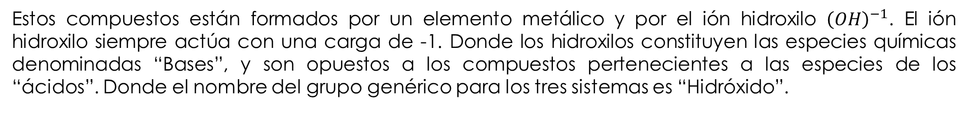

HIDRÓXIDOS
COMPUESTOS TERNARIOS
=
Metal + Radical Hidróxilo
-Estequiométrico
-Stock
-Funcional
$${\left(OH\right)}^{−1}$$
Estos compuestos están formados por un elemento metálico y por el ión hidroxilo ${\left(OH\right)}^{−1}$. El ión hidroxilo siempre actúa con una carga de -1. Donde los hidroxilos constituyen las especies químicas denominadas “Bases”, y son opuestos a los compuestos pertenecientes a las especies de los “ácidos”. Donde el nombre del grupo genérico para los tres sistemas es “Hidróxido”.
Fórmula -> Nombre
$$Sc{\left(OH\right)}_{3}$$
Observar que siempre la carga del ión hidroxilo es -1
1. Identificar el tipo de compuesto: Hidróxido
2. Identificar las valencias de los elementos involucrados:
Carga Total
Valencia | ? | -1
Elementos | Sc | (OH)
No. Átomos | 1 | 3
Fuente: Malouf Sierra & Beltethón Escobar (2012)

Slide 64


HIDRÓXIDOS
COMPUESTOS TERNARIOS
Metal + Radical Hidróxilo
=
$${\left(OH\right)}^{−1}$$
-Estequiométrico
-Stock
-Funcional
Ahora teniendo la ecuación igualada a cero, encontramos la incógnita
Número de estados de oxidación del elemento con carga positiva | Número de oxidación (Valencia) | Prefijo | Sufijo
1 |  |  | Ico
2 | Mayor -> Ico Menor -> Oso
Más de 2 (Solo anhídridos/oxácidos) | 1 y 2 | Hipo | Oso
 | 3 y 4 | - | Oso
 | 5 y 6 | - | Ico
 | 7 | Per | Ico
Carga Total
Valencia | ? | -1
Elementos | Sc | (OH)
No. Átomos | 1 | 3
Al ser una molécula neutra, la carga total debe ser igual a cero.
+3
-3
=
0
+3
Por lo que encontramos las valencias de los elementos
$${ {\left(Sc\right)}^{+3}\left(OH\right)}^{−1}$$
3. Nombrar el compuesto colocando el nombre “Hidróxido” al principio del nombre del compuesto.
Sistema | Nombre
Stock | Hidróxido de escandio (III)
Estequiométrico | Trihidróxido de escandio
Funcional | Hidróxido escándico
Explicación de Sistema Funcional:
El cobalto posee las valencias 2 y 3, por lo tanto sigue la regla utilizada para los compuestos que tienen 2 valencias. Ya que en este compuesto está utilizando +2, el cual es la menor, se le coloca el sufijo “Oso”.
Fuente: Malouf Sierra & Beltethón Escobar (2012)

Slide 65



HIDRÓXIDOS
COMPUESTOS TERNARIOS
Metal + Radical Hidróxilo
=
$${\left(OH\right)}^{−1}$$
-Estequiométrico
-Stock
-Funcional
Nombre -> Fórmula
Hidróxido cuproso
1. Identificar el sistema de nomenclatura: Clásico o funcional
2. Colocar los iones involucrados:
Donde el cobre tiene 2 valencias (2,1) y al terminar en el sufijo “Oso” significa que se utiliza la valencia menor, la cual sería “1”.
$${Cu}^{+1}{ (OH)}^{−1}$$
La valencia del ion hidroxilo siempre será de -1.
3. Como puede observarse, la sumatoria de las cargas totales del catión y del anión suman cero, por lo que ya no debe de realizarse ningún otro ajuste.
4. Establecer la fórmula
$$CuOH$$
Fuente: Malouf Sierra & Beltethón Escobar (2012)

Slide 66
MÉTODO DE FORMACIÓN DE RADICALES
PRESENTACIÓN DE USO EXCLUSIVO PARA LA FACULTAD DE INGENIERÍA DE LA UNIVERSIDAD RAFAEL LANDÍVAR

Slide 67
FORMACIÓN DE RADICALES
Donde los anhídridos se convierten en radicales, al agregarles moléculas de agua, y perder el catión con carga positiva.
Anhídrido
$$H_{2}O$$
Oxácido
$${\left(No Metal+O^{−2}\right)}^{Neutro}$$
$${\left(No Metal+O^{−2}\right)}^{−}+nH^{+}$$
Oxácido
Radical
Donde la carga negativa del radical es comúnmente -1 o -2. Y es -3 únicamente cuando el no metal del radical se encuentra formado por P y Si
$${\left(No Metal+O^{−2}\right)}^{−}+nH^{+}$$
$${\left(No Metal+O^{−2}\right)}^{−}$$
$${nH}^{+}$$
(Pérdida de la cantidad de protones hidrógenos que posee el oxácido)
Donde en este punto, será muy importante saber nombrar a los radicales, para poder nombrar a todos los compuestos siguientes:

Slide 68

MÉTODO PARA FORMAR RADICALES
-Funcional
Este es un método para formar radicales a partir de sus iones constituyentes.
Nombre -> Fórmula
Ejemplo: Radical Sulfato
La carga del oxígeno en los radicales, siempre es -2.
1. Primero se determinan las cargas de los iones constituyentes del radical.
Donde la carga del azufre se determina debido a la terminación “ato” la cual, al tener el azufre más de 2 valencias posibles: “2,4 y 6”, indica que está utilizando la mayor, según la tabla para nombrar radicales en el sistema funcional. Por lo que el No. De oxidación utilizado es de +6.
$$S^{+6} O^{−2}$$
Número de estados de oxidación del elemento (No. De valencias) | Número de oxidación (Valencia) | Prefijo | Sufijo
1 |  |  | Ato
2 | Mayor -> Ato Menor -> Ito
Más de 2 | 1 y 2 | Hipo | Ito
 | 3 y 4 | - | Ito
 | 5 y 6 | - | Ato
 | 7 | Per | Ato
Fuente: Malouf Sierra & Beltethón Escobar (2012)

Slide 69
MÉTODO PARA FORMAR RADICALES
-Funcional
Nombre -> Fórmula
Radical Sulfato
Donde los radicales poseen carga negativa, por lo tanto no es posible igualar la carga total de la molécula a cero, por lo tanto se tomará como una incógnita en la ecuación, la cual debemos encontrar.
Carga Total |  |  | = | ?
Valencia | +6 | -2
Elementos | S | O
No. Átomos | 1 | ?
Fuente: Malouf Sierra & Beltethón Escobar (2012)

Slide 70

MÉTODO PARA FORMAR RADICALES
-Funcional
Nombre -> Fórmula
Radical Sulfato
Carga total del radical
Para formar el radical, se deberá de colocar la cantidad de átomos de oxígeno necesarias para sobrepasar la carga positiva del catión, sobrepasando esta carga positiva en la menor cantidad posible. Y de esta manera, obtenemos la carga total del radical.
Carga Total
Valencia | +6 | -2
Elementos | S | O
No. Átomos | 1 | ?
Obteniéndose la carga total del radical
+6
-8
-2
4
6. Obtención del radical
$${\left(SO_{4}\right)}^{−2}$$
Fuente: Malouf Sierra & Beltethón Escobar (2012)

Slide 71


OBTENCIÓN DE VALENCIA DE LA PARTE POSITIVA DEL RADICAL
-Funcional
OJO: Los radicales poseen carga negativa, por lo tanto no es posible igualar la carga total de la molécula a cero, por lo tanto se tomará como una incógnita en la ecuación, ya que en la mayoría de casos no se conoce.
Fórmula -> Nombre
$${\left(SO_{4}\right)}^{−2}$$
Determinar las cargas de los elementos
Para determinar la carga del no metal utilizado en el radical, se utiliza la carga positiva más cercana a la carga negativa total dada por el total de átomos de oxígeno (en este caso -8), pero sin sobrepasarla.
Carga Total | ? | ? | = | ?
Valencia |  | -2
Elementos | S | O
No. Átomos | 1 | 4
+6
-8
-2
+6
6. Obteniendo de esta manera al radical:
$${\left({S^{+6} O}^{−2}\right)}^{−2}$$
Fuente: Malouf Sierra & Beltethón Escobar (2012)

Slide 72
NOMENCLATURA DE COMPUESTOS TERNARIOS
Oxiácidos
PRESENTACIÓN DE USO EXCLUSIVO PARA LA FACULTAD DE INGENIERÍA DE LA UNIVERSIDAD RAFAEL LANDÍVAR

Slide 73

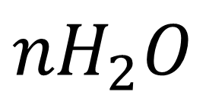

OXÁCIDOS
COMPUESTOS TERNARIOS
=
Hidrógeno + No Metal + Oxígeno
-Funcional
Los oxácidos están formados por hidrógeno, por un no metal (generalmente) y por oxígeno. En estos compuestos, cada átomo de hidrógeno actúa con una valencia de +1, y cada átomo de oxígeno actúa con una valencia de -2. Donde el no metal, representa a cualquier no metal, y también a las excepciones de metales que forman anhídridos los cuales son los iones de cromo con valencia (+2,+3,+6) y iones de manganeso con valencia (+2,+3,+4,+6,+7).
Donde el procedimiento para crear oxácidos, vienen dado por la hidratación de los anhídridos (óxidos ácidos) con moléculas de agua, siguiendo el procedimiento:
Anhídrido (Óxido ácido)
$${nH}_{2}O$$
Oxácido
$${\left(No Metal+O^{−2}\right)}^{Neutro}$$
$${nH^{+}+\left(No Metal+O^{−2}\right)}^{−}$$
Donde la n representa el número de moléculas de agua que se le añaden al oxácido, el cual puede ser de 1 a 3 moléculas de agua. Donde la mayoría de oxácidos se forman únicamente al agregarle al anhídrido, 1 molécula de agua. Pero también existen los llamados oxácidos polihidratados. Los cuales son formados por la unión de anhídridos con 1 a 3 moléculas de agua. Estos oxácidos polihidratados contienen cationes de boro (B), fósforo (P), arsénico (As) y antimonio (Sb). Estos oxácidos polihidratados se verán más adelante.
Fuente: Malouf Sierra & Beltethón Escobar (2012)

Slide 74

OXÁCIDOS
COMPUESTOS TERNARIOS
=
Hidrógeno + No Metal + Oxígeno
-Funcional
Determinar las valencias de los iones involucrados
Para aprender a nombrar un oxácido, se debe aprender a determinar la valencia con la que actúa el átomo central, pues éste es el único elemento que diferencia a un oxácido de otro:
OXÁCIDOS
=
$H^{+1} + Ω + O^{−2}$
Este es el elemento, que es de nuestro interés encontrar su valencia.
Donde para nombrar a los oxácidos se les antepone la palabra “ácido” y luego se coloca el nombre del no metal siguiendo las reglas del sistema funcional.
Los Oxácidos por motivos de este curso, únicamente se nombrarán en sistema Funcional.
Fuente: Malouf Sierra & Beltethón Escobar (2012)

Slide 75

OXÁCIDOS
COMPUESTOS TERNARIOS
=
Hidrógeno + No Metal + Oxígeno
-Funcional
Fórmula -> Nombre
$$H_{2}SO_{4}$$
1. Identificar el tipo de compuesto: Oxácido
2. Identificar las valencias de los elementos involucrados:
Observar que siempre la carga del Hidrógeno en los oxácidos es de +1.
Observar que siempre la carga del oxígeno en los oxácidos es de -2.
Carga Total
Valencia | +1 | ? | -2
Elementos | H | S | O
No. Átomos | 2 | 1 | 4
Fuente: Malouf Sierra & Beltethón Escobar (2012)

Slide 76

OXÁCIDOS
COMPUESTOS TERNARIOS
=
Hidrógeno + No Metal + Oxígeno
-Funcional
Ahora teniendo la ecuación igualada a cero, encontramos la incógnita
Número de estados de oxidación del elemento con carga positiva | Número de oxidación (Valencia) | Prefijo | Sufijo
1 |  |  | Ico
2 | Mayor -> Ico Menor -> Oso
Más de 2 (Solo anhídridos/oxácidos) | 1 y 2 | Hipo | Oso
 | 3 y 4 | - | Oso
 | 5 y 6 | - | Ico
 | 7 | Per | Ico
+2
+6
=
Al ser una molécula neutra, la carga total debe ser igual a cero.
Carga Total
Valencia | +1 | ? | -2
Elementos | H | S | O
No. Átomos | 2 | 1 | 4
-8
0
+6
Por lo que encontramos las valencias de los elementos
$$H_{2}^{+1} S_{1}^{+6} O_{4}^{−2}$$
3. Nombrar el compuesto colocando la palabra “ácidos” al principio del nombre del compuesto.
Sistema | Nombre
Funcional | Ácido Sulfúrico
Explicación de Sistema Funcional:
El azufre (S) posee las valencias 2, 4 y 6, por lo tanto sigue la regla utilizada para los compuestos que tienen más de 2 valencias. Por lo que al utilizar valencia +6, se determina que se le coloca sufijo “Ico”.
Fuente: Malouf Sierra & Beltethón Escobar (2012)

Slide 77

OXÁCIDOS
COMPUESTOS TERNARIOS
=
Hidrógeno + No Metal + Oxígeno
-Funcional
Nombre -> Fórmula
Ácido perbrómico
1. Identificar el sistema de nomenclatura: Clásico o funcional
2. Colocar los iones involucrados:
$$H^{+1} {Br}^{7} O^{−2}$$
Donde la carga del oxígeno en los radicales inorgánicos es siempre de -2.
Donde la carga del Hidrógeno en los oxácidos es siempre de +1.
Número de estados de oxidación del elemento con carga positiva | Número de oxidación (Valencia) | Prefijo | Sufijo
1 |  |  | Ico
2 | Mayor -> Ico Menor -> Oso
Más de 2 (Solo anhídridos/oxácidos) | 1 y 2 | Hipo | Oso
 | 3 y 4 | - | Oso
 | 5 y 6 | - | Ico
 | 7 | Per | Ico
Donde según el sistema funcional al tener prefijo “Per” y sufijo “Ico”, indica que el no. De oxidación que utiliza el bromo es “7”. Donde aquí es utilizado la tabla para los compuestos que tienen más de 2 valencias debido a que el bromo puede utilizar las valencias “1,5 y 7”.
Fuente: Malouf Sierra & Beltethón Escobar (2012)

Slide 78


OXÁCIDOS
COMPUESTOS TERNARIOS
=
Hidrógeno + No Metal + Oxígeno
-Funcional
Nombre -> Fórmula
Ácido perbrómico
3. Creamos el radical involucrado
Para crear el radical involucrado, seguimos el método para formar radicales a partir de sus iones constituyentes.
$$H^{+1} {Br}^{+7} O^{−2}$$
4. Se utiliza el anión oxígeno y el catión del No metal (Considerando las excepciones), para formar el radical.
$${Br}^{+7} O^{−2}$$
Fuente: Malouf Sierra & Beltethón Escobar (2012)

Slide 79

OXÁCIDOS
COMPUESTOS TERNARIOS
=
Hidrógeno + No Metal + Oxígeno
-Funcional
Nombre -> Fórmula
OJO: Los radicales poseen carga negativa, por lo tanto no es posible igualar la carga total de la molécula a cero, por lo tanto se tomará como una incógnita en la ecuación, la cual debemos encontrar.
Ácido perbrómico
5. Carga total del radical
Para formar el radical, se deberá de colocar la cantidad de átomos de oxígeno necesarias para sobrepasar la carga positiva del catión, sobrepasando esta carga positiva en la menor cantidad posible. Y de esta manera, obtenemos la carga total del radical.
Carga Total
Valencia | +7 | -2
Elementos | Br | O
No. Átomos | 1 | ?
Obteniéndose la carga total del radical
+7
-8
-1
4
6. Obtención del radical
$${\left(BrO_{4}\right)}^{−1}$$
Fuente: Malouf Sierra & Beltethón Escobar (2012)

Slide 80


OXÁCIDOS
COMPUESTOS TERNARIOS
=
Hidrógeno + No Metal + Oxígeno
-Funcional
Nombre -> Fórmula
Ácido perbrómico
7. Intercambio de cargas entre el catión y el rádical
$$H^{+1}{\left(BrO_{4}\right)}^{−1}$$
1
1
8. Obtención de la fórmula del compuesto
$$HBrO_{4}$$
Fuente: Malouf Sierra & Beltethón Escobar (2012)

Slide 81
OXÁCIDOS ESPECIALES
Entre los compuestos químicos inorgánicos, existen ciertos oxácidos que tienen características diferentes de los oxácidos que ya se han abordado. Estos oxácidos especiales pueden ser clasificados:
Oxácidos Especiales
Oxácidos que contienen B,C y Si
Oxácido Polihidratados
Fuente: Malouf Sierra & Beltethón Escobar (2012)

Slide 82
OXÁCIDOS QUE CONTINEN B, C y Si
En los oxácidos, el no metal actúa como catión. La particularidad de la nomenclatura de los oxácidos que contienen los cationes del Boro (B), del Carbono (C) y del silicio (Si), reside en que estos solo pueden tener como máximo 2 valencias positivas. (Ver lo indicado en la regla 5).
El carbono únicamente puede tener valencias +2 y +4 cuando actúa como catión.
El Silicio tiene valencias +2 y +4
El boro solo puede tener valencia +3
Para nombrar cualquiera de los oxácidos el nombre será dado por el sistema funcional, por las reglas:
Número de estados de oxidación del elemento (No. De valencias) | Sufijo
1 | Ico
2 | Mayor -> Ico Menor -> Oso
*Tomando en cuenta únicamente las valencias respectivas para B, C y Si, mencionadas anteriormente
Fuente: Malouf Sierra & Beltethón Escobar (2012)

Slide 83
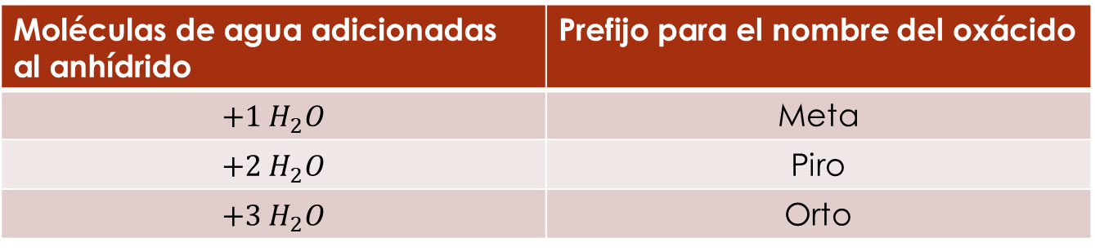
OXÁCIDOS POLIHIDRATADOS QUE CONTINEN B, P,As, Sb
Donde el procedimiento para crear oxácidos, vienen dado por la hidratación de los anhídridos (óxidos ácidos) con moléculas de agua, así como vimos en la diapositiva anterior. Donde, existen ciertos anhídridos que pueden dar origen hasta tres oxácidos diferentes, y dicha capacidad está en función de la cantidad de moléculas de agua que se adiciona por cada molécula de anhídrido.
Los anhídridos a los que aquí se hace referencia son todos aquellos que contienen cualquier catión de boro (B), fósforo (P), arsénico (As) y antimonio (Sb). Estos pueden recibir hasta tres moléculas de agua, y generar hasta tres oxácidos diferentes. A estos oxácidos, se les conoce como oxácidos polihidratados
Para poder diferenciar a los tres oxácidos en el sistema funcional, se emplea prefijos en los nombres, de acuerdo con la cantidad de moléculas adicionadas:
Moléculas de agua adicionadas al anhídrido | Prefijo para el nombre del oxácido
$$+1 H_{2}O$$ | Meta
$$+2 H_{2}O$$ | Piro
$$+3 H_{2}O$$ | Orto
Consideraciones importantes
En lugar del prefijo “piro”, que se aplica cuando se adicionan dos moléculas de agua, también puede utilizarse el prefijo “di”
El prefijo “orto”, que se aplica cuando se adicionan tres moléculas de agua, puede ser omitido.
Fuente: Malouf Sierra & Beltethón Escobar (2012)

Slide 84


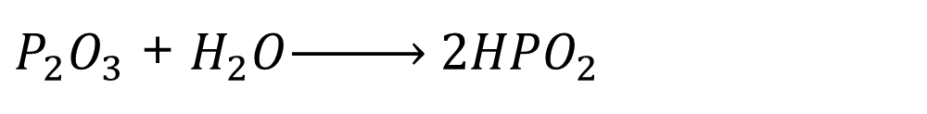




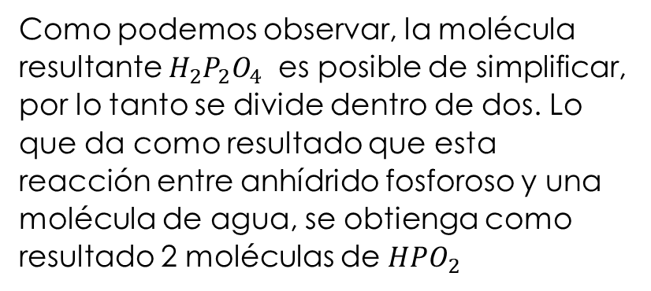
OXÁCIDOS POLIHIDRATADOS QUE CONTINEN B, P,As, Sb
EJEMPLO: OXÁCIDOS OBTENIDOS DEL ANHÍDRIDO FORSFOROSO ($P_{2}O_{3})$
Este anhídrido puede recibir hasta 3 moléculas de agua y generar hasta 3 oxácidos diferentes. Donde la adición de agua es de forma sucesiva. Así como podemos obersevar:
Adición de 1 molécula de agua
$$P_{2}O_{3}$$
Como podemos observar, la molécula resultante ${H_{2}P}_{2}O_{4}$ es posible de simplificar, por lo tanto se divide dentro de dos. Lo que da como resultado que esta reacción entre anhídrido fosforoso y una molécula de agua, se obtienga como resultado 2 moléculas de $HPO_{2}$
$$H_{2 } O$$
$${H_{2}P}_{2}O_{4}$$
$${HPO}_{2}$$
$${HPO}_{2}$$
La reacción química respectiva es:
$P_{2}O_{3}$ + $H_{2}O\underset{→}{ } {2HPO}_{2}$
Sistema | Nombre
Funcional | Ácido Metafosforoso
Fuente: Malouf Sierra & Beltethón Escobar (2012)

Slide 85


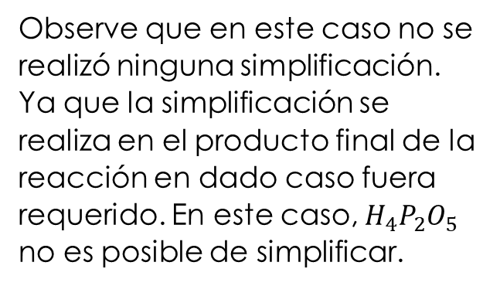





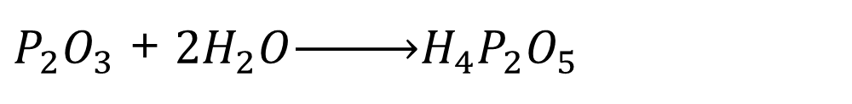

OXÁCIDOS POLIHIDRATADOS QUE CONTINEN B, P,As, Sb
EJEMPLO: OXÁCIDOS OBTENIDOS DEL ANHÍDRIDO FORSFOROSO ($P_{2}O_{3})$
Adición de 2 molécula de agua
$$P_{2}O_{3}$$
Observe que en este caso no se realizó ninguna simplificación. Ya que la simplificación se realiza en el producto final de la reacción en dado caso fuera requerido. En este caso, ${H_{4}P}_{2}O_{5}$ no es posible de simplificar.
O de forma más simple:
$$H_{2 } O$$
$$P_{2}O_{3}$$
$${H_{2}P}_{2}O_{4}$$
$${2H}_{2 } O$$
$$H_{2 } O$$
$${H_{4}P}_{2}O_{5}$$
$${H_{4}P}_{2}O_{5}$$
La reacción química respectiva es:
$P_{2}O_{3}$ + ${2H}_{2}O\underset{→}{ }{H_{4}P}_{2}O_{5}$
Sistema | Nombre
Funcional | Ácido Pirofosforoso o ácido difosforoso
Fuente: Malouf Sierra & Beltethón Escobar (2012)

Slide 86








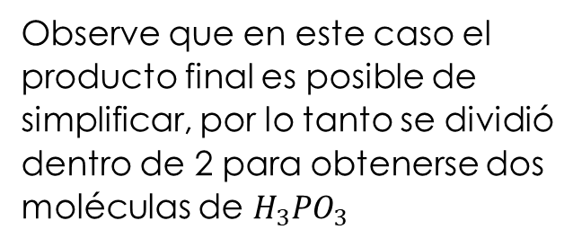





OXÁCIDOS POLIHIDRATADOS QUE CONTINEN B, P,As, Sb
EJEMPLO: OXÁCIDOS OBTENIDOS DEL ANHÍDRIDO FORSFOROSO ($P_{2}O_{3})$
Adición de 3 molécula de agua
$$P_{2}O_{3}$$
$$H_{2 } O$$
Observe que en este caso el producto final es posible de simplificar, por lo tanto se dividió dentro de 2 para obtenerse dos moléculas de $H_{3}PO_{3}$
O de forma más simple:
$${H_{2}P}_{2}O_{4}$$
$$P_{2}O_{3}$$
$$H_{2 } O$$
$${3H}_{2 } O$$
$${H_{4}P}_{2}O_{5}$$
$${H_{6}P}_{2}O_{6}$$
$$H_{2 } O$$
$${H_{6}P}_{2}O_{6}$$
$${H_{3}PO}_{3}$$
$${H_{3}PO}_{3}$$
$${H_{3}PO}_{3}$$
$${H_{3}PO}_{3}$$
Fuente: Malouf Sierra & Beltethón Escobar (2012)

Slide 87
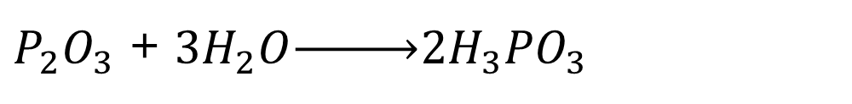
OXÁCIDOS POLIHIDRATADOS QUE CONTINEN B, P,As, Sb
EJEMPLO: OXÁCIDOS OBTENIDOS DEL ANHÍDRIDO FORSFOROSO ($P_{2}O_{3})$
Adición de 3 molécula de agua
La reacción química respectiva es:
$P_{2}O_{3}$ + ${3H}_{2}O\underset{→}{ }2H_{3}{PO}_{3}$
Sistema | Nombre
Funcional | Ácido Ortofosforoso o ácido fosforoso
Fuente: Malouf Sierra & Beltethón Escobar (2012)

Slide 88
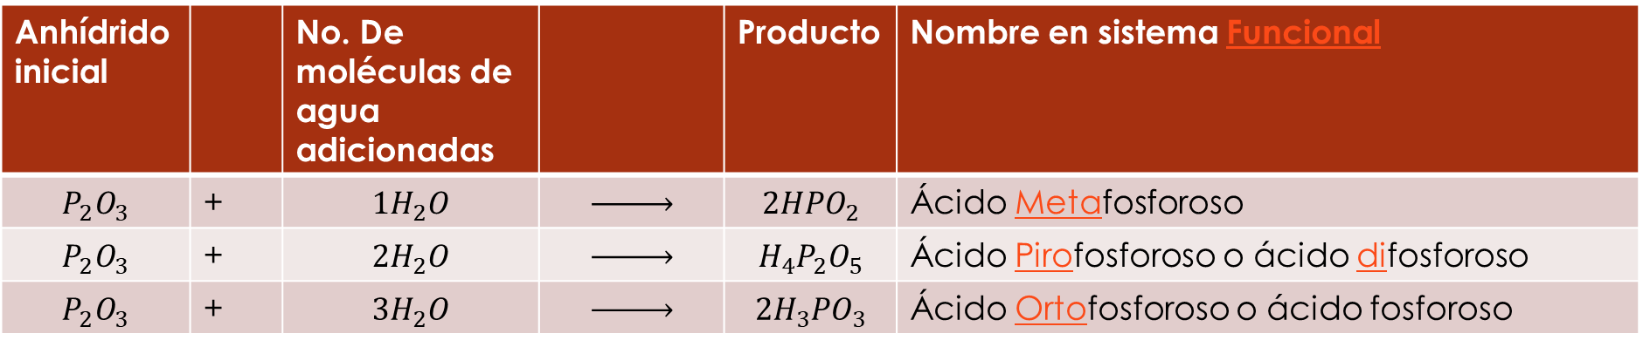
OXÁCIDOS POLIHIDRATADOS QUE CONTINEN B, P,As, Sb
RESUMEN DE OXÁCIDOS OBTENIDOS DEL ANHÍDRIDO FORSFOROSO ($P_{2}O_{3})$
Anhídrido inicial |  | No. De moléculas de agua adicionadas |  | Producto | Nombre en sistema Funcional
$$P_{2}O_{3}$$ | + | $${1H}_{2}O$$ |  | $${2HPO}_{2}$$ | Ácido Metafosforoso
$$P_{2}O_{3}$$ | + | $${2H}_{2}O$$ |  | $${H_{4}P}_{2}O_{5}$$ | Ácido Pirofosforoso o ácido difosforoso
$$P_{2}O_{3}$$ | + | $${3H}_{2}O$$ |  | $$2H_{3}{PO}_{3}$$ | Ácido Ortofosforoso o ácido fosforoso
Fuente: Malouf Sierra & Beltethón Escobar (2012)

Slide 89
NOMENCLATURA DE COMPUESTOS TERNARIOS
Oxisales
PRESENTACIÓN DE USO EXCLUSIVO PARA LA FACULTAD DE INGENIERÍA DE LA UNIVERSIDAD RAFAEL LANDÍVAR

Slide 90
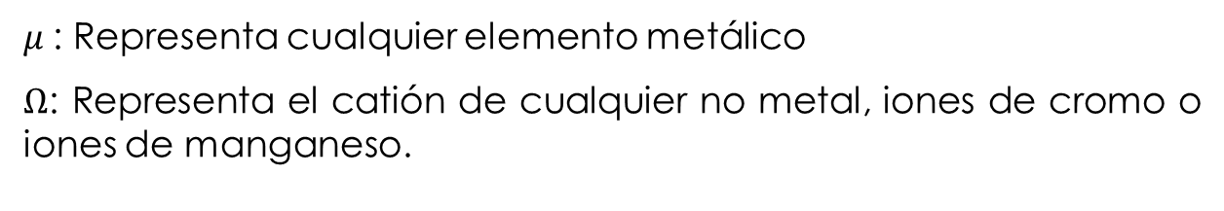

OXISALES
COMPUESTOS TERNARIOS
=
Metal + No Metal + Oxígeno
-Funcional
- Stock
Las oxisales están formadas por un metal, por un no metal (generalmente) y por oxígeno. En ellas, cada átomo de oxígeno actúa siempre con valencia de -2.
La escritura del recuadro anterior, en términos de los iones involucrados es:
OXISALES
=
$$μ + Ω + O^{−2}$$
$μ$: Representa cualquier elemento metálico
$Ω$: Representa el catión de cualquier no metal, iones de cromo o iones de manganeso.
Las oxisales son nombrados en sistema funcional y stock. Donde el nombre del radical, sigue las reglas del sistema funcional, y el nombre del metal sigue las reglas según corresponda en el sistema que será nombrado ya sea stock o funcional.
Fuente: Malouf Sierra & Beltethón Escobar (2012)

Slide 91



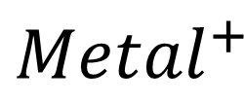


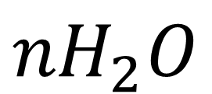


OXISALES
COMPUESTOS TERNARIOS
=
Metal + No Metal + Oxígeno
-Funcional
- Stock
Proceso de formación de las oxisales
El proceso de formación de oxisal es donde el oxácido formado pierde el elemento hidrógeno, creando un radical con carga total negativa, la cual se une con un elemento metálico.
Anhídrido (Óxido ácido)
$${nH}_{2}O$$
Oxácido
Recordando el proceso para la formación de oxácidos
$${\left(No Metal+O^{−2}\right)}^{Neutro}$$
$${nH^{+}+\left(No Metal+O^{−2}\right)}^{−}$$
Donde la carga negativa del radical es comúnmente -1 o -2. Y es -3 únicamente cuando el no metal del radical se encuentra formado por P y Si
Oxácido
Radical
$${nH}^{+}$$
$${nH^{+}+\left(No Metal+O^{−2}\right)}^{−}$$
$${\left(No Metal+O^{−2}\right)}^{−}$$
Radical
Oxisal
$${Metal}^{+}$$
$${\left(No Metal+O^{−2}\right)}^{−}$$
$${{Metal}^{+} \left(No Metal+O^{−2}\right)}^{−}$$

Slide 92




COMPUESTOS TERNARIOS
OXISALES
=
Metal + No Metal + Oxígeno
-Funcional
- Stock
Fórmula -> Nombre
$${Li}_{2}SO_{3}$$
1. Identificar el tipo de compuesto: Oxisal
2. Separar la formula de la sal en sus dos partes constituyentes: Separar el metal y Radical inorgánico.
$${Li}_{2}SO_{3}$$
$${\left({SO}_{3}\right)}^{Carga negativa}$$
$${2Li}^{+1}$$
Es posible observar en la tabla periódica que la valencia única del litio es +1, por lo que es la utilizada por este elemento.
Se separa el radical inorgánico, para poder realizar determinar la valencia del no metal presente (Tomar en cuenta las excepciones de metales que forman anhídridos los cuales son los iones de cromo con valencia (+2,+3,+6) y iones de manganeso con valencia (+2,+3,+4,+6,+7)).
Fuente: Malouf Sierra & Beltethón Escobar (2012)

Slide 93


COMPUESTOS TERNARIOS
OXISALES
=
Metal + No Metal + Oxígeno
-Funcional
- Stock
Fórmula -> Nombre
$${Li}_{2}SO_{3}$$
Obteniéndose de esta manera la carga total del radical de -2.
3. Determinar la carga total del radical y la valencia del no metal del radical
$${\left({SO}_{3}\right)}^{Carga negativa}$$
Para determinar la carga del no metal utilizado en el radical, se utiliza la carga positiva más cercana a la carga negativa total dada por el total de átomos de oxígeno (en este caso -6), pero sin sobrepasarla y tampoco igualarla. (El azufre puede utilizar las valencias 2,4,6 y la utilizada es +4 debido a que cumple estos dos requisitos. No es posible usar +6 debido a que igualaría la carga negativa dada por los átomos de oxígeno, por lo que no es posible).
-6
-2
Carga Total | ? |  | = | ?
Valencia | ? | -2
Elementos | S | O
No. Átomos | 1 | 3
+4
+4
Obteniéndose el radical Sulfito
$${\left(S^{+4}O_{3}^{−2}\right)}^{−2}$$
Fuente: Malouf Sierra & Beltethón Escobar (2012)

Slide 94

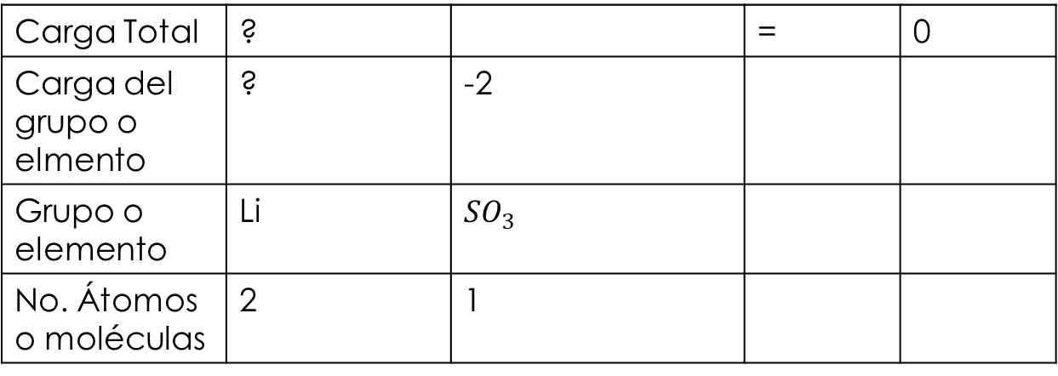
COMPUESTOS TERNARIOS
OXISALES
=
Metal + No Metal + Oxígeno
-Funcional
- Stock
Fórmula -> Nombre
$${Li}_{2}SO_{3}$$
4. Determinar la carga del metal ya habiendo determinado la carga total del radical
+2
Carga Total | ? |  | = | 0
Carga del grupo o elmento | ? | -2
Grupo o elemento | Li | $${SO}_{3}$$
No. Átomos o moléculas | 2 | 1
-2
+1
Con lo cual determinamos que la valencia utilizada por el Litio es de +1, el cual, como se había dicho con anterioridad, es la única valencia que el litio puede utilizar. Con lo cual, corroboramos que la valencia utilizada por el litio es de +1.
$${{\left({Li}_{2}^{+1}\right)}^{+2}\left(S^{+4}O_{3}^{−2}\right)}^{−2}$$
Fuente: Malouf Sierra & Beltethón Escobar (2012)

Slide 95

COMPUESTOS TERNARIOS
OXISALES
=
Metal + No Metal + Oxígeno
-Funcional
- Stock
5. Determinando el nombre del Radical: A partir de las reglas del sistema funcional
$${\left(S^{+4}O_{3}^{−2}\right)}^{−2}$$
Número de estados de oxidación del elemento (No. De valencias) | Número de oxidación (Valencia) | Prefijo | Sufijo
1 |  |  | Ato
2 | Mayor -> Ato Menor -> Ito
Más de 2 | 1 y 2 | Hipo | Ito
 | 3 y 4 | - | Ito
 | 5 y 6 | - | Ato
 | 7 | Per | Ato
Por lo tanto se trata del radical sulfito
Fuente: Malouf Sierra & Beltethón Escobar (2012)

Slide 96

COMPUESTOS TERNARIOS
OXISALES
=
Metal + No Metal + Oxígeno
-Funcional
- Stock
6. Determinando el nombre del compuesto
$${{\left({Li}_{2}^{+1}\right)}^{+2}\left(S^{+4}O_{3}^{−2}\right)}^{−2}$$
Sistema | Nombre
Stock | Sulfito de Litio (I)
Funcional | Sulfito lítico
Fuente: Malouf Sierra & Beltethón Escobar (2012)

Slide 97

COMPUESTOS TERNARIOS
OXISALES
=
Metal + No Metal + Oxígeno
-Funcional
- Stock
Nombre -> Fórmula
Perbromato Cálcico
1. Identificar el sistema de nomenclatura: Clásico o funcional
2. Colocar los iones involucrados:
Donde el calcio actúa con su única valencia que es el +2. Esto lo confirma el sistema funcional al utilizar el sufijo “ICO” el cual, al tener solo una valencia el elemento, indica que se está utilizando su única valencia.
$${Ca}^{+2} {Br}^{7} O^{−2}$$
Donde la carga del oxígeno en los radicales inorgánicos es siempre de -2.
Número de estados de oxidación del elemento con carga positiva | Número de oxidación (Valencia) | Prefijo | Sufijo
1 |  |  | Ato
2 | Mayor -> Ato Menor -> Ito
Más de 2 (Solo anhídridos/oxácidos) | 1 y 2 | Hipo | Ito
 | 3 y 4 | - | Ito
 | 5 y 6 | - | Ato
 | 7 | Per | Ato
Donde según el sistema funcional al tener prefijo “Per” y sufijo “ato”, indica que el no. De oxidación que utiliza el bromo es “7”. Donde aquí es utilizado la tabla para los compuestos que tienen más de 2 valencias debido a que el bromo puede utilizar las valencias “1,5 y 7”.
Fuente: Malouf Sierra & Beltethón Escobar (2012)

Slide 98

COMPUESTOS TERNARIOS
OXISALES
=
Metal + No Metal + Oxígeno
-Funcional
- Stock
Nombre -> Fórmula
Perbromato Cálcico
3. Creamos el radical involucrado
Para crear el radical involucrado, seguimos el método para formar radicales a partir de sus iones constituyentes.
$${Ca}^{+2} {Br}^{+7} O^{−2}$$
4. Se utiliza el anión oxígeno y el catión del No metal (Considerando las excepciones), para formar el radical.
$${Br}^{+7} O^{−2}$$
Fuente: Malouf Sierra & Beltethón Escobar (2012)

Slide 99
COMPUESTOS TERNARIOS
OXISALES
=
Metal + No Metal + Oxígeno
-Funcional
- Stock
Nombre -> Fórmula
OJO: Los radicales poseen carga negativa, por lo tanto no es posible igualar la carga total de la molécula a cero, por lo tanto se tomará como una incógnita en la ecuación, la cual debemos encontrar.
Perbromato Cálcico
5. Carga total del radical
Para formar el radical, se deberá de colocar la cantidad de átomos de oxígeno necesarias para sobrepasar la carga positiva del catión, sobrepasando esta carga positiva en la menor cantidad posible. Y de esta manera, obtenemos la carga total del radical.
Carga Total
Valencia | +7 | -2
Elementos | Br | O
No. Átomos | 1 | ?
Obteniéndose la carga total del radical
+7
-8
-1
4
6. Obtención del radical
$${\left(BrO_{4}\right)}^{−1}$$
Fuente: Malouf Sierra & Beltethón Escobar (2012)

Slide 100


OXÁCIDOS
COMPUESTOS TERNARIOS
=
Hidrógeno + No Metal + Oxígeno
-Funcional
Nombre -> Fórmula
Perbromato cálcico
7. Intercambio de cargas entre el catión y el rádical
$${Ca}^{+2}{\left(BrO_{4}\right)}^{−1}$$
1
2
8. Obtención de la fórmula del compuesto
$$Ca{\left(BrO_{4}\right)}_{2}$$
Fuente: Malouf Sierra & Beltethón Escobar (2012)

Slide 101
NOMENCLATURA DE COMPUESTOS CUATERNARIOS
Ing. Christian Ortega
PRESENTACIÓN DE USO EXCLUSIVO PARA LA FACULTAD DE INGENIERÍA DE LA UNIVERSIDAD RAFAEL LANDÍVAR

Slide 102
CLASIFICACIÓN DE LOS COMPUESTOS QUÍMICOS INORGÁNICOS
Compuestos Cuaternarios
-Funcional
- Stock
Sales Dobles
Sales ácidas
Sales básicas
Sales Hidratadas
Metal
+
Metal
+
Radical
Metal
+
Hidrógeno
+
Radical
Metal
+
Hidroxilo
+
Radical
Oxisal
+
Agua
Fuente: Malouf Sierra & Beltethón Escobar (2012)

Slide 103
NOMENCLATURA DE COMPUESTOS CUATERNARIOS
Sales Dobles
PRESENTACIÓN DE USO EXCLUSIVO PARA LA FACULTAD DE INGENIERÍA DE LA UNIVERSIDAD RAFAEL LANDÍVAR

Slide 104
SALES DOBLES
COMPUESTOS CUATERNARIOS
=
Metal 1 + Metal 2 + Radical
-Funcional
- Stock
Las sales dobles están formadas por un radical inorgánico (como el que está presente en las oxisales) y por dos iones metálicos. Donde estos iones metálicos deben colocarse por orden de electronegatividad ascendente.
SALES DOBLES
=
Metal 1 + Metal 2 + Radical
Órden de electronegatividad ascendente
Metal menos electronegativo
Metal más electronegativo
Fuente: Malouf Sierra & Beltethón Escobar (2012)

Slide 105



SALES DOBLES
COMPUESTOS CUATERNARIOS
=
Metal 1 + Metal 2 + Radical
-Funcional
- Stock
Fórmula -> Nombre
$$KLiSO_{3}$$
1. Identificar el tipo de compuesto: Sal Doble
2. Separar la formula de la sal doble en sus dos partes constituyentes: Separar la parte positiva (Metal 1 y metal 2) y la parte negativa (Radical inorgánico)
$$KLiSO_{3}$$
$${\left({SO}_{3}\right)}^{Carga negativa}$$
$${K^{+1} Li}^{+1}$$
Es posible observar en la tabla periódica que la valencia única del litio y el potasio es +1, por lo que es la utilizada por estos elementos.
Se separa el radical inorgánico, para poder realizar determinar la valencia del no metal presente (Tomar en cuenta las excepciones de metales que forman anhídridos los cuales son los iones de cromo con valencia (+2,+3,+6) y iones de manganeso con valencia (+2,+3,+4,+6,+7)).
Fuente: Malouf Sierra & Beltethón Escobar (2012)

Slide 106

SALES DOBLES
COMPUESTOS CUATERNARIOS
=
Metal 1 + Metal 2 + Radical
-Funcional
- Stock
Fórmula -> Nombre
$$KLiSO_{3}$$
Obteniéndose de esta manera la carga total del radical de -2.
3. Determinar la carga total del radical y la valencia del no metal del radical
$${\left({SO}_{3}\right)}^{Carga negativa}$$
Para determinar la carga del no metal utilizado en el radical, se utiliza la carga positiva más cercana a la carga negativa total dada por el total de átomos de oxígeno (en este caso -6), pero sin sobrepasarla y tampoco igualarla. (El azufre puede utilizar las valencias 2,4,6 y la utilizada es +4 debido a que cumple estos dos requisitos. No es posible usar +6 debido a que igualaría la carga negativa dada por los átomos de oxígeno, por lo que no es posible).
-6
-2
Carga Total | ? |  | = | ?
Valencia | ? | -2
Elementos | S | O
No. Átomos | 1 | 3
+4
+4
Obteniéndose el radical Sulfito
$${\left(S^{+4}O_{3}^{−2}\right)}^{−2}$$
Fuente: Malouf Sierra & Beltethón Escobar (2012)

Slide 107

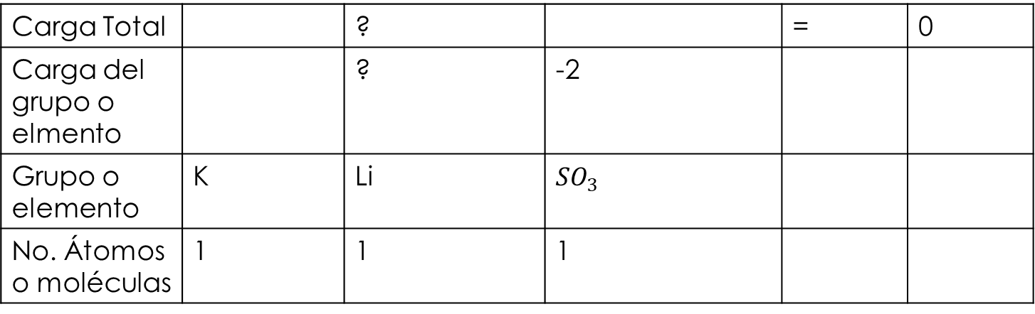
SALES DOBLES
COMPUESTOS CUATERNARIOS
=
Metal 1 + Metal 2 + Radical
-Funcional
- Stock
Fórmula -> Nombre
$$KLiSO_{3}$$
4. Determinar la carga del metal ya habiendo determinado la carga total del radical
+1
Carga Total |  | ? |  | = | 0
Carga del grupo o elmento |  | ? | -2
Grupo o elemento | K | Li | $${SO}_{3}$$
No. Átomos o moléculas | 1 | 1 | 1
+1
-2
+1
+1
Con lo cual determinamos que la valencia utilizada por el Litio es de +1 y por el potasio es de +1, los cuales, como se había dicho con anterioridad, es la única valencia para estos elementos. Con lo cual, corroboramos que la valencia utilizada por estos elementos
$${{\left(K^{+1}{Li}^{+1}\right)}^{+2}\left(S^{+4}O_{3}^{−2}\right)}^{−2}$$
Fuente: Malouf Sierra & Beltethón Escobar (2012)

Slide 108
SALES DOBLES
COMPUESTOS CUATERNARIOS
=
Metal 1 + Metal 2 + Radical
-Funcional
- Stock
5. Determinando el nombre del Radical: A partir de las reglas del sistema funcional
$${\left(S^{+4}O_{3}^{−2}\right)}^{−2}$$
Número de estados de oxidación del elemento (No. De valencias) | Número de oxidación (Valencia) | Prefijo | Sufijo
1 |  |  | Ato
2 | Mayor -> Ato Menor -> Ito
Más de 2 | 1 y 2 | Hipo | Ito
 | 3 y 4 | - | Ito
 | 5 y 6 | - | Ato
 | 7 | Per | Ato
Por lo tanto se trata del radical sulfito
Fuente: Malouf Sierra & Beltethón Escobar (2012)

Slide 109

SALES DOBLES
COMPUESTOS CUATERNARIOS
=
Metal 1 + Metal 2 + Radical
-Funcional
- Stock
6. Determinando el nombre del compuesto
$${{\left(K^{+1}{Li}^{+1}\right)}^{+2}\left(S^{+4}O_{3}^{−2}\right)}^{−2}$$
Sistema | Nombre
Stock | Sulfito de potasio (I) y litio (I)
Funcional | Sulfito de potásico y lítico
Fuente: Malouf Sierra & Beltethón Escobar (2012)

Slide 110

SALES DOBLES
COMPUESTOS CUATERNARIOS
=
Metal 1 + Metal 2 + Radical
-Funcional
- Stock
Nombre -> Fórmula
El paladio al tener 2 valencias, se utiliza las reglas del sistema funcional para elementos con 2 valencias. Y por el sufijo indicado en el nombre es “ICO” se utiliza la valencia mayor del paladio, el cual es +4.
Perbromato cádmico y paládico
1. Identificar el sistema de nomenclatura: Clásico o funcional
2. Colocar los iones involucrados:
$${{Cd}^{+2} {Pd}^{+4} Br}^{7} O^{−2}$$
Donde la carga del oxígeno en los radicales inorgánicos es siempre de -2.
Donde el cadmio actúa con su única valencia que es el +2. Esto lo confirma el sistema funcional al utilizar el sufijo “ICO” el cual, al tener solo una valencia el elemento, indica que se está utilizando su única valencia.
Número de estados de oxidación del elemento con carga positiva | Número de oxidación (Valencia) | Prefijo | Sufijo
1 |  |  | Ato
2 | Mayor -> Ato Menor -> Ito
Más de 2 (Solo anhídridos/oxácidos) | 1 y 2 | Hipo | Ito
 | 3 y 4 | - | Ito
 | 5 y 6 | - | Ato
 | 7 | Per | Ato
Donde según el sistema funcional al tener prefijo “Per” y sufijo “ato”, indica que el no. De oxidación que utiliza el bromo es “7”. Donde aquí es utilizado la tabla para los compuestos que tienen más de 2 valencias debido a que el bromo puede utilizar las valencias “1,5 y 7”.
Fuente: Malouf Sierra & Beltethón Escobar (2012)

Slide 111

SALES DOBLES
COMPUESTOS CUATERNARIOS
=
Metal 1 + Metal 2 + Radical
-Funcional
- Stock
Nombre -> Fórmula
Perbromato cádmico y paládico
3. Creamos el radical involucrado
Para crear el radical involucrado, seguimos el método para formar radicales a partir de sus iones constituyentes.
$${Cd}^{+2} {Pd}^{+4}{ Br}^{+7} O^{−2}$$
4. Se utiliza el anión oxígeno y el catión del No metal (Considerando las excepciones), para formar el radical.
$${Br}^{+7} O^{−2}$$
Fuente: Malouf Sierra & Beltethón Escobar (2012)

Slide 112
SALES DOBLES
COMPUESTOS CUATERNARIOS
=
Metal 1 + Metal 2 + Radical
-Funcional
- Stock
Nombre -> Fórmula
OJO: Los radicales poseen carga negativa, por lo tanto no es posible igualar la carga total de la molécula a cero, por lo tanto se tomará como una incógnita en la ecuación, la cual debemos encontrar.
Perbromato cádmico y paládico
5. Carga total del radical
Para formar el radical, se deberá de colocar la cantidad de átomos de oxígeno necesarias para sobrepasar la carga positiva del catión, sobrepasando esta carga positiva en la menor cantidad posible. Y de esta manera, obtenemos la carga total del radical.
Carga Total
Valencia | +7 | -2
Elementos | Br | O
No. Átomos | 1 | ?
Obteniéndose la carga total del radical
+7
-8
-1
4
6. Obtención del radical
$${\left(BrO_{4}\right)}^{−1}$$
Fuente: Malouf Sierra & Beltethón Escobar (2012)

Slide 113

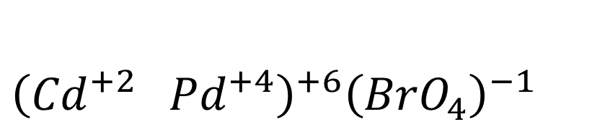
COMPUESTOS CUATERNARIOS
SALES DOBLES
=
Metal 1 + Metal 2 + Radical
-Funcional
- Stock
Nombre -> Fórmula
Perbromato cádmico y paládico
${{\left({Cd}^{+2} {Pd}^{+4}\right)}^{+6}\left(BrO_{4}\right)}^{−1}$
7. Intercambio de cargas entre el catión y el rádical
1
+6
8. Obtención de la fórmula del compuesto
$$CdPd{\left(BrO_{4}\right)}_{2}$$
Metal menos electronegativo: Cd con 1.69
Metal más electronegativo: Pd con 2.20
Observe que se respeta el órden de electronegatividad ascendente, donde el Cd va primero debido a que posee una electronegatividad de Pauling de 1.69 el cual es el menor; seguido luego por el Paladio el cual tiene una electronegatividad de Pauling de 2.20 el cual es el mayor.
Fuente: Malouf Sierra & Beltethón Escobar (2012)

Slide 114
NOMENCLATURA DE COMPUESTOS CUATERNARIOS
Sales Ácidas
PRESENTACIÓN DE USO EXCLUSIVO PARA LA FACULTAD DE INGENIERÍA DE LA UNIVERSIDAD RAFAEL LANDÍVAR

Slide 115
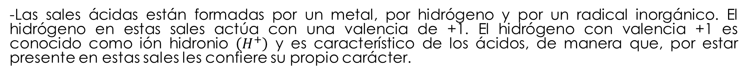
SALES ÁCIDAS
COMPUESTOS CUATERNARIOS
=
Metal + Hidrógeno + Radical
-Funcional
- Stock
-Las sales ácidas están formadas por un metal, por hidrógeno y por un radical inorgánico. El hidrógeno en estas sales actúa con una valencia de +1. El hidrógeno con valencia +1 es conocido como ión hidronio $\left(H^{+}\right)$ y es característico de los ácidos, de manera que, por estar presente en estas sales les confiere su propio carácter.
-Al escribir la fórmula de este tipo de sales, el metal debe colocarse antes que el ión hidronio y en último término el radical.
-Cuando en la fórmula química, existe la presencia de dos iones hidronio, se le denomina diácido.
Fuente: Malouf Sierra & Beltethón Escobar (2012)

Slide 116



COMPUESTOS CUATERNARIOS
SALES ÁCIDAS
=
Metal + Hidrógeno + Radical
-Funcional
- Stock
Fórmula -> Nombre
$$LiHSO_{3}$$
1. Identificar el tipo de compuesto: Sales ácidas
2. Separar la formula de la sal ácida en sus dos partes constituyentes: Separar la parte positiva (Metal y ion hidronio) y la parte negativa (Radical inorgánico)
$$LiHSO_{3}$$
$${\left({SO}_{3}\right)}^{Carga negativa}$$
$${Li}^{+1}H^{+1}$$
Es posible observar en la tabla periódica que la valencia única del litio y del hidrógeno es +1, por lo que es la utilizada por estos elementos.
Se separa el radical inorgánico, para poder realizar determinar la valencia del no metal presente (Tomar en cuenta las excepciones de metales que forman anhídridos los cuales son los iones de cromo con valencia (+2,+3,+6) y iones de manganeso con valencia (+2,+3,+4,+6,+7)).
Fuente: Malouf Sierra & Beltethón Escobar (2012)

Slide 117

COMPUESTOS CUATERNARIOS
SALES ÁCIDAS
=
Metal + Hidrógeno + Radical
-Funcional
- Stock
Fórmula -> Nombre
$$LiHSO_{3}$$
Obteniéndose de esta manera la carga total del radical de -2.
3. Determinar la carga total del radical y la valencia del no metal del radical
$${\left({SO}_{3}\right)}^{Carga negativa}$$
Para determinar la carga del no metal utilizado en el radical, se utiliza la carga positiva más cercana a la carga negativa total dada por el total de átomos de oxígeno (en este caso -6), pero sin sobrepasarla y tampoco igualarla. (El azufre puede utilizar las valencias 2,4,6 y la utilizada es +4 debido a que cumple estos dos requisitos. No es posible usar +6 debido a que igualaría la carga negativa dada por los átomos de oxígeno, por lo que no es posible).
-6
-2
Carga Total | ? |  | = | ?
Valencia | ? | -2
Elementos | S | O
No. Átomos | 1 | 3
+4
+4
Obteniéndose el radical Sulfito
$${\left(S^{+4}O_{3}^{−2}\right)}^{−2}$$
Fuente: Malouf Sierra & Beltethón Escobar (2012)

Slide 118

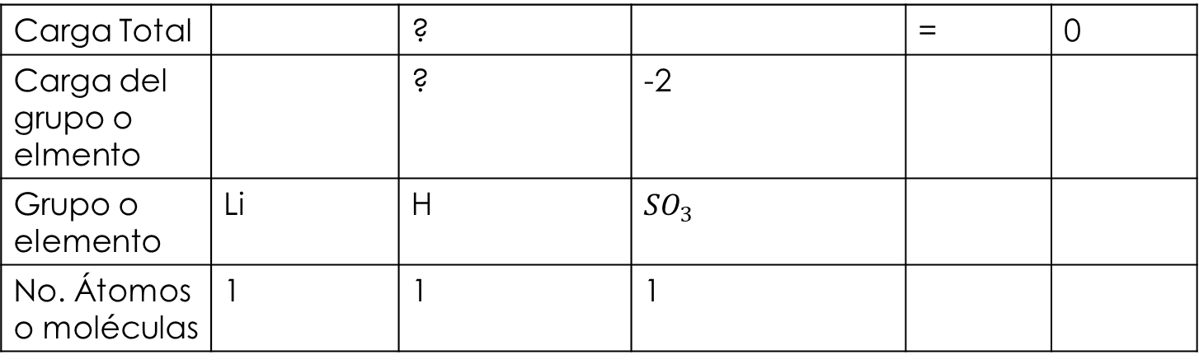
SALES ÁCIDAS
COMPUESTOS CUATERNARIOS
=
Metal + Hidrógeno + Radical
-Funcional
- Stock
Fórmula -> Nombre
$$LiHSO_{3}$$
4. Determinar la carga del metal ya habiendo determinado la carga total del radical
+1
Carga Total |  | ? |  | = | 0
Carga del grupo o elmento |  | ? | -2
Grupo o elemento | Li | H | $${SO}_{3}$$
No. Átomos o moléculas | 1 | 1 | 1
+1
-2
+1
+1
Con lo cual determinamos que la valencia utilizada por el Litio es de +1 y por el ión hidronio es de +1, los cuales, como se había dicho con anterioridad, es la única valencia para estos elementos. Con lo cual, corroboramos que la valencia utilizada por estos elementos
$${{\left({Li}^{+1}H^{+1}\right)}^{+2}\left(S^{+4}O_{3}^{−2}\right)}^{−2}$$
Fuente: Malouf Sierra & Beltethón Escobar (2012)

Slide 119
COMPUESTOS CUATERNARIOS
SALES ÁCIDAS
=
Metal + Hidrógeno + Radical
-Funcional
- Stock
5. Determinando el nombre del Radical: A partir de las reglas del sistema funcional
$${\left(S^{+4}O_{3}^{−2}\right)}^{−2}$$
Número de estados de oxidación del elemento (No. De valencias) | Número de oxidación (Valencia) | Prefijo | Sufijo
1 |  |  | Ato
2 | Mayor -> Ato Menor -> Ito
Más de 2 | 1 y 2 | Hipo | Ito
 | 3 y 4 | - | Ito
 | 5 y 6 | - | Ato
 | 7 | Per | Ato
Por lo tanto se trata del radical sulfito
Fuente: Malouf Sierra & Beltethón Escobar (2012)

Slide 120
COMPUESTOS CUATERNARIOS
SALES ÁCIDAS
=
Metal + Hidrógeno + Radical
-Funcional
- Stock
6. Determinando el nombre del compuesto
$${{\left(K^{+1}{Li}^{+1}\right)}^{+2}\left(S^{+4}O_{3}^{−2}\right)}^{−2}$$
Sistema | Nombre
Stock | Sulfito ácido de litio (I)
Funcional | Sulfito ácido lítico
Fuente: Malouf Sierra & Beltethón Escobar (2012)

Slide 121

COMPUESTOS CUATERNARIOS
SALES ÁCIDAS
=
Metal + Hidrógeno + Radical
-Funcional
- Stock
Nombre -> Fórmula
Donde el ión hidronio siempre posee la valencia +1
Nitrito diácido de lantano (III)
1. Identificar el sistema de nomenclatura: Stock
2. Colocar los iones involucrados:
$${{La}^{+3} H^{+1} N}^{+3} O^{−2}$$
Donde la carga del oxígeno en los radicales inorgánicos es siempre de -2.
Donde el Lantano utiliza su única valencia la cual es +3
Número de estados de oxidación del elemento con carga positiva | Número de oxidación (Valencia) | Prefijo | Sufijo
1 |  |  | Ato
2 | Mayor -> Ato Menor -> Ito
Más de 2 (Solo anhídridos/oxácidos) | 1 y 2 | Hipo | Ito
 | 3 y 4 | - | Ito
 | 5 y 6 | - | Ato
 | 7 | Per | Ato
Para determinar la valencia del nitrógeno con base en el sufijo “ito” del radical, y al tener el nitrógeno más de 2 valencias (3,5,4,2), indica que la valencia debe de ser 3 o 4, y al tener el nitrógeno la posibilidad de tener entre 3 y 4, se elige la valencia 3, debido a que se sigue la regla 5, la cual es para no metales que actúan como cationes. Se elige la valencia 3 debido a que el nitrógeno se encuentra en una columna impar.
Fuente: Malouf Sierra & Beltethón Escobar (2012)

Slide 122


COMPUESTOS CUATERNARIOS
SALES ÁCIDAS
=
Metal + Hidrógeno + Radical
-Funcional
- Stock
Nombre -> Fórmula
Nitrito diácido de lantano (III)
3. Creamos el radical involucrado
Para crear el radical involucrado, seguimos el método para formar radicales a partir de sus iones constituyentes.
$${{La}^{+3} H^{+1} N}^{+3} O^{−2}$$
4. Se utiliza el anión oxígeno y el catión del No metal (Considerando las excepciones), para formar el radical.
$$N^{+3} O^{−2}$$
Fuente: Malouf Sierra & Beltethón Escobar (2012)

Slide 123

COMPUESTOS CUATERNARIOS
SALES ÁCIDAS
=
Metal + Hidrógeno + Radical
-Funcional
- Stock
Nombre -> Fórmula
OJO: Los radicales poseen carga negativa, por lo tanto no es posible igualar la carga total de la molécula a cero, por lo tanto se tomará como una incógnita en la ecuación, la cual debemos encontrar.
Nitrito diácido de lantano (III)
5. Carga total del radical
Para formar el radical, se deberá de colocar la cantidad de átomos de oxígeno necesarias para sobrepasar la carga positiva del catión, sobrepasando esta carga positiva en la menor cantidad posible. Y de esta manera, obtenemos la carga total del radical.
Carga Total
Valencia | +3 | -2
Elementos | N | O
No. Átomos | 1 | ?
Obteniéndose la carga total del radical
+3
-4
-1
2
6. Obtención del radical
$${\left(NO_{2}\right)}^{−1}$$
Fuente: Malouf Sierra & Beltethón Escobar (2012)

Slide 124


SALES ÁCIDAS
COMPUESTOS CUATERNARIOS
=
Metal + Hidrógeno + Radical
-Funcional
- Stock
Nombre -> Fórmula
Nitrito diácido de lantano (III)
7. Intercambio de cargas entre el catión y el rádical
${{\left({La}^{+3} H_{2}^{+1}\right)}^{+5}\left(NO_{2}\right)}^{−1}$
1
+5
8. Obtención de la fórmula del compuesto
$${{LaH}_{2}\left(NO_{2}\right)}_{5}$$
Fuente: Malouf Sierra & Beltethón Escobar (2012)

Slide 125
NOMENCLATURA DE COMPUESTOS CUATERNARIOS
Sales Básicas
PRESENTACIÓN DE USO EXCLUSIVO PARA LA FACULTAD DE INGENIERÍA DE LA UNIVERSIDAD RAFAEL LANDÍVAR

Slide 126
SALES BÁSICAS
COMPUESTOS CUATERNARIOS
=
Metal + Ión hidroxilo + Radical
-Funcional
- Stock
-Las sales básicas están formadas por un metal, por el ión hidroxilo y por un radical inorgánico. El ión hidróxilo ${\left(OH\right)}^{−1}$ es característico de las bases, de manera que al estar presente en estas sales, les confiere un carácter de este tipo.
-En la escritura de la fórmula de este tipo de sales, el metal, debe colocarse antes que el ión hidroxilo, y en último término el radical. Tal y como aparece en el recuadro anterior.
Fuente: Malouf Sierra & Beltethón Escobar (2012)

Slide 127




SALES BÁSICAS
COMPUESTOS CUATERNARIOS
=
Metal + Ión hidroxilo + Radical
-Funcional
- Stock
Fórmula -> Nombre
Corrección de ejemplo no.2 de los ejemplos de las sales básicas del libro de referencia, Nomenclatura química inorgánica de los autores Malouf Sierra & Beltethón Escobar (2012)
$${Fr}_{3}OHT{eO}_{4}$$
1. Identificar el tipo de compuesto: Sales básica
2. Separar la formula de la sal básica en sus dos partes constituyentes: Separar el radical inorgánico y la otra parte que contiene el metal y el ión hidroxilo.
$${Fr}_{3}OHT{eO}_{4}$$
$${\left(T{eO}_{4}\right)}^{Carga negativa}$$
$${Fr}^{+1}{\left(OH\right)}^{−1}$$
Es posible observar en la tabla periódica que la valencia única del francio es +1, y para el ión hidroxilo es -1, por lo que son las valencias utilizadas por estos elementos.
Se separa el radical inorgánico, para poder realizar determinar la valencia del no metal presente (Tomar en cuenta las excepciones de metales que forman anhídridos los cuales son los iones de cromo con valencia (+2,+3,+6) y iones de manganeso con valencia (+2,+3,+4,+6,+7)).
Fuente: Malouf Sierra & Beltethón Escobar (2012)

Slide 128



SALES BÁSICAS
COMPUESTOS CUATERNARIOS
=
Metal + Ión hidroxilo + Radical
-Funcional
- Stock
Fórmula -> Nombre
$${Fr}_{3}OHT{eO}_{4}$$
Obteniéndose de esta manera la carga total del radical de -2.
3. Determinar la carga total del radical y la valencia del no metal del radical
$${\left(T{eO}_{4}\right)}^{Carga negativa}$$
Para determinar la carga del no metal utilizado en el radical, se utiliza la carga positiva más cercana a la carga negativa total dada por el total de átomos de oxígeno (en este caso -8), pero sin sobrepasarla y tampoco igualarla.
-8
-2
Carga Total | ? |  | = | ?
Valencia | ? | -2
Elementos | Te | O
No. Átomos | 1 | 4
+6
+6
Obteniéndose el radical Telurato
$${\left({Te}^{+6}O_{4}^{−2}\right)}^{−2}$$
Fuente: Malouf Sierra & Beltethón Escobar (2012)

Slide 129


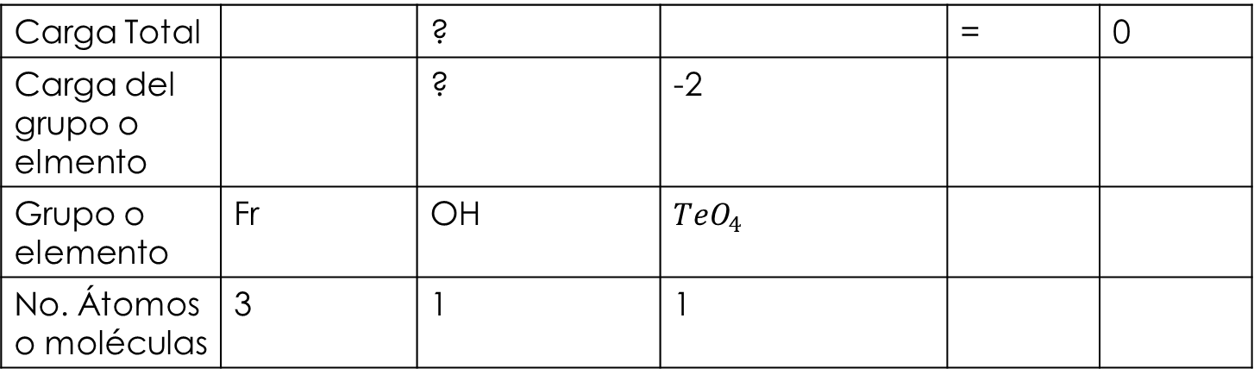
COMPUESTOS CUATERNARIOS
SALES BÁSICAS
=
Metal + Ión hidroxilo + Radical
-Funcional
- Stock
Fórmula -> Nombre
$${Fr}_{3}OHT{eO}_{4}$$
4. Determinar la carga del metal ya habiendo determinado la carga total del radical
-1
Carga Total |  | ? |  | = | 0
Carga del grupo o elmento |  | ? | -2
Grupo o elemento | Fr | OH | $${TeO}_{4}$$
No. Átomos o moléculas | 3 | 1 | 1
+3
-2
+1
-1
Con lo cual determinamos que la valencia utilizada por el el francio es de +1, el cual es la única valencia posible a utilizar, con lo cual corroboramos nuestra respuesta que el Francio se encontraba utilizando la valencia de +1.
$${{{Fr}_{3}^{+1}\left(OH\right)}^{−1}\left({Te}^{+6}O_{3}^{−2}\right)}^{−2}$$
Fuente: Malouf Sierra & Beltethón Escobar (2012)

Slide 130

SALES BÁSICAS
COMPUESTOS CUATERNARIOS
=
Metal + Ión hidroxilo + Radical
-Funcional
- Stock
5. Determinando el nombre del Radical: A partir de las reglas del sistema funcional
$${\left({Te}^{+6}O_{4}^{−2}\right)}^{−2}$$
Número de estados de oxidación del elemento (No. De valencias) | Número de oxidación (Valencia) | Prefijo | Sufijo
1 |  |  | Ato
2 | Mayor -> Ato Menor -> Ito
Más de 2 | 1 y 2 | Hipo | Ito
 | 3 y 4 | - | Ito
 | 5 y 6 | - | Ato
 | 7 | Per | Ato
Por lo tanto se trata del radical Telurato
Fuente: Malouf Sierra & Beltethón Escobar (2012)

Slide 131

SALES BÁSICAS
COMPUESTOS CUATERNARIOS
=
Metal + Ión hidroxilo + Radical
-Funcional
- Stock
6. Determinando el nombre del compuesto
$${{{Fr}_{3}^{+1}\left(OH\right)}^{−1}\left({Te}^{+6}O_{3}^{−2}\right)}^{−2}$$
Sistema | Nombre
Stock | Telurato básico de francio (I)
Funcional | Telurato básico fráncico
Fuente: Malouf Sierra & Beltethón Escobar (2012)

Slide 132

SALES BÁSICAS
COMPUESTOS CUATERNARIOS
=
Metal + Ión hidroxilo + Radical
-Funcional
- Stock
Nombre -> Fórmula
Donde el ión hidroxilo siempre posee la valencia -1
Nitrito dibásico de lantano (III)
1. Identificar el sistema de nomenclatura: Stock
2. Colocar los iones involucrados:
$${{La}^{+3} {OH}^{−1} N}^{+3} O^{−2}$$
Donde la carga del oxígeno en los radicales inorgánicos es siempre de -2.
Donde el Lantano utiliza su única valencia la cual es +3
Número de estados de oxidación del elemento con carga positiva | Número de oxidación (Valencia) | Prefijo | Sufijo
1 |  |  | Ato
2 | Mayor -> Ato Menor -> Ito
Más de 2 (Solo anhídridos/oxácidos) | 1 y 2 | Hipo | Ito
 | 3 y 4 | - | Ito
 | 5 y 6 | - | Ato
 | 7 | Per | Ato
Para determinar la valencia del nitrógeno con base en el sufijo “ito” del radical, y al tener el nitrógeno más de 2 valencias (3,5,4,2), indica que la valencia debe de ser 3 o 4, y al tener el nitrógeno la posibilidad de tener entre 3 y 4, se elige la valencia 3, debido a que se sigue la regla 5, la cual es para no metales que actúan como cationes. Se elige la valencia 3 debido a que el nitrógeno se encuentra en una columna impar.
Fuente: Malouf Sierra & Beltethón Escobar (2012)

Slide 133

SALES BÁSICAS
COMPUESTOS CUATERNARIOS
=
Metal + Ión hidroxilo + Radical
-Funcional
- Stock
Nombre -> Fórmula
Nitrito dibásico de lantano (III)
3. Creamos el radical involucrado
Para crear el radical involucrado, seguimos el método para formar radicales a partir de sus iones constituyentes.
$${{La}^{+3} {OH}^{−1} N}^{+3} O^{−2}$$
4. Se utiliza el anión oxígeno y el catión del No metal (Considerando las excepciones), para formar el radical.
$$N^{+3} O^{−2}$$
Fuente: Malouf Sierra & Beltethón Escobar (2012)

Slide 134
SALES BÁSICAS
COMPUESTOS CUATERNARIOS
=
Metal + Ión hidroxilo + Radical
-Funcional
- Stock
Nombre -> Fórmula
OJO: Los radicales poseen carga negativa, por lo tanto no es posible igualar la carga total de la molécula a cero, por lo tanto se tomará como una incógnita en la ecuación, la cual debemos encontrar.
Nitrito dibásico de lantano (III)
5. Carga total del radical
Para formar el radical, se deberá de colocar la cantidad de átomos de oxígeno necesarias para sobrepasar la carga positiva del catión, sobrepasando esta carga positiva en la menor cantidad posible. Y de esta manera, obtenemos la carga total del radical.
Carga Total
Valencia | +3 | -2
Elementos | N | O
No. Átomos | 1 | ?
Obteniéndose la carga total del radical
+3
-4
-1
2
6. Obtención del radical
$${\left(NO_{2}\right)}^{−1}$$
Fuente: Malouf Sierra & Beltethón Escobar (2012)

Slide 135
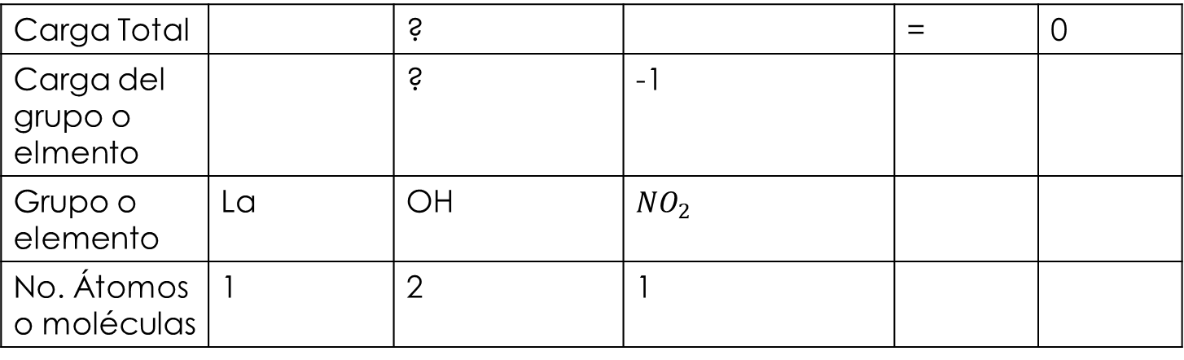

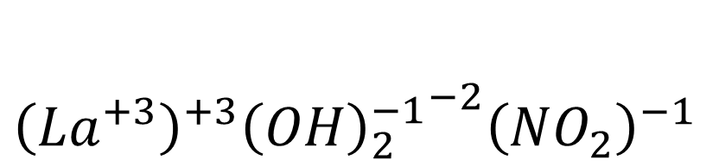
SALES BÁSICAS
COMPUESTOS CUATERNARIOS
=
Metal + Ión hidroxilo + Radical
-Funcional
- Stock
Nombre -> Fórmula
Determinamos que únicamente necesitamos 1 átomo de Lantano para poder dar la carga positiva suficiente, para que el compuesto cumpla con la carga total sea igual a cero.
Nitrito dibásico de lantano (III)
${{{{\left({La}^{+3}\right)}^{+3}\left(OH\right)}_{2}^{−1}}^{−2}\left(NO_{2}\right)}^{−1}$
7. Intercambio de cargas entre el catión y el rádical
-2
Carga Total |  | ? |  | = | 0
Carga del grupo o elmento |  | ? | -1
Grupo o elemento | La | OH | $${NO}_{2}$$
No. Átomos o moléculas | 1 | 2 | 1
+3
-1
+3
-1
8. Obtención de la fórmula del compuesto
$${LaOH}_{2}NO_{2}$$
Fuente: Malouf Sierra & Beltethón Escobar (2012)

Slide 136
NOMENCLATURA DE COMPUESTOS CUATERNARIOS
Sales Hidratados
PRESENTACIÓN DE USO EXCLUSIVO PARA LA FACULTAD DE INGENIERÍA DE LA UNIVERSIDAD RAFAEL LANDÍVAR

Slide 137

SALES HIDRATADAS
COMPUESTOS CUATERNARIOS
=
Oxisal $∙ {nH}_{2}O$
-Funcional
- Stock
-Las sales hidratadas son sales ternarias (oxisales) que tienen químicamente enlazada una o varias moléculas de agua.
- Los símbolos “$∙$” y “n” que aparecen en el recuadro anterior indican que existe n cantidad de moléculas enlazadas químicamente con una molécula de oxisal.
- Para nombrar al compuesto, se nombra al igual que las oxisales, y luego se le coloca el prefijo correspondiente en base al número “n” de moléculas de agua en la fórmula, seguido de la palabra “hidratado”. Los prefijos más comúnmente utilizado son:
Mono = 1
Di o bi = 2
Tri = 3
Tetra = 4
Penta = 5
Hexa = 6
Hepta = 7
Octa = 8
Nona = 9
Deca = 10
Fuente: Malouf Sierra & Beltethón Escobar (2012)

Slide 138



COMPUESTOS CUATERNARIOS
=
Oxisal $∙ {nH}_{2}O$
-Funcional
- Stock
SALES HIDRATADAS
Fórmula -> Nombre
$$BaT{eO}_{4}⋅4H_{2}O$$
1. Identificar el tipo de compuesto: Sales hidratadas
2. Separar la formula de la sal hidratada en sus dos partes constituyentes de la oxisal: Separar el metal y el radical inorgánico.
$$BaT{eO}_{4}$$
$${\left(T{eO}_{4}\right)}^{Carga negativa}$$
$${Ba}^{+2}$$
Es posible observar en la tabla periódica que la valencia única del bario es +2, por lo que son las valencias utilizadas por estos elementos.
Se separa el radical inorgánico, para poder realizar determinar la valencia del no metal presente (Tomar en cuenta las excepciones de metales que forman anhídridos los cuales son los iones de cromo con valencia (+2,+3,+6) y iones de manganeso con valencia (+2,+3,+4,+6,+7)).
Fuente: Malouf Sierra & Beltethón Escobar (2012)

Slide 139

COMPUESTOS CUATERNARIOS
=
Oxisal $∙ {nH}_{2}O$
-Funcional
- Stock
SALES HIDRATADAS
Fórmula -> Nombre
$$BaT{eO}_{4}⋅nH_{2}O$$
Obteniéndose de esta manera la carga total del radical de -2.
3. Determinar la carga total del radical y la valencia del no metal del radical
$${\left(T{eO}_{4}\right)}^{Carga negativa}$$
Para determinar la carga del no metal utilizado en el radical, se utiliza la carga positiva más cercana a la carga negativa total dada por el total de átomos de oxígeno (en este caso -8), pero sin sobrepasarla y tampoco igualarla.
-8
-2
Carga Total | ? |  | = | ?
Valencia | ? | -2
Elementos | Te | O
No. Átomos | 1 | 4
+6
+6
Obteniéndose el radical Telurato
$${\left({Te}^{+6}O_{4}^{−2}\right)}^{−2}$$
Fuente: Malouf Sierra & Beltethón Escobar (2012)

Slide 140

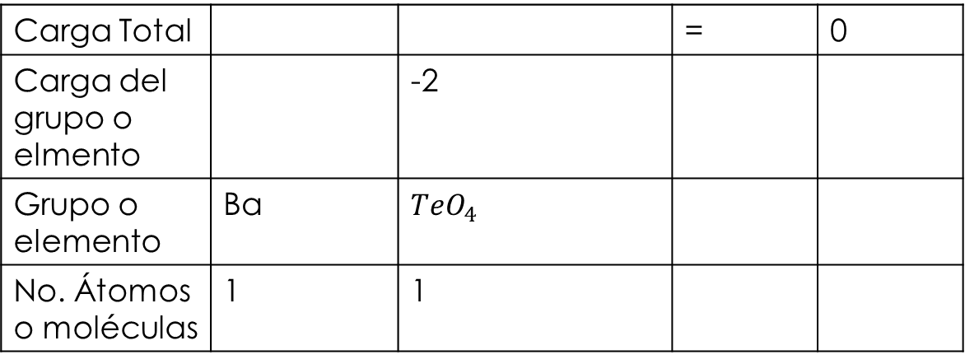
SALES HIDRATADAS
COMPUESTOS CUATERNARIOS
=
Oxisal $∙ {nH}_{2}O$
-Funcional
- Stock
Fórmula -> Nombre
$$BaT{eO}_{4}⋅nH_{2}O$$
4. Determinar la carga del metal ya habiendo determinado la carga total del radical
-2
Carga Total |  |  | = | 0
Carga del grupo o elmento |  | -2
Grupo o elemento | Ba | $${TeO}_{4}$$
No. Átomos o moléculas | 1 | 1
+2
+2
Con lo cual determinamos que la valencia utilizada por el bario es de +2, el cual es la única valencia posible a utilizar, con lo cual corroboramos nuestra respuesta que el bario se encontraba utilizando la valencia de +2.
$${{Ba}^{+2}\left({Te}^{+6}O_{3}^{−2}\right)}^{−2}$$
Fuente: Malouf Sierra & Beltethón Escobar (2012)

Slide 141
COMPUESTOS CUATERNARIOS
=
Oxisal $∙ {nH}_{2}O$
-Funcional
- Stock
SALES HIDRATADAS
5. Determinando el nombre del Radical: A partir de las reglas del sistema funcional
$${\left({Te}^{+6}O_{4}^{−2}\right)}^{−2}$$
Número de estados de oxidación del elemento (No. De valencias) | Número de oxidación (Valencia) | Prefijo | Sufijo
1 |  |  | Ato
2 | Mayor -> Ato Menor -> Ito
Más de 2 | 1 y 2 | Hipo | Ito
 | 3 y 4 | - | Ito
 | 5 y 6 | - | Ato
 | 7 | Per | Ato
Por lo tanto se trata del radical Telurato
Fuente: Malouf Sierra & Beltethón Escobar (2012)

Slide 142
COMPUESTOS CUATERNARIOS
=
Oxisal $∙ {nH}_{2}O$
-Funcional
- Stock
SALES HIDRATADAS
6. Determinando el nombre del compuesto
$${{Ba}^{+2}\left({Te}^{+6}O_{3}^{−2}\right)}^{−2}⋅4H_{2}O$$
Sistema | Nombre
Stock | Telurato de bario (II) tetrahidratado
Funcional | Telurato bárico tetrahidratado
Fuente: Malouf Sierra & Beltethón Escobar (2012)

Slide 143

COMPUESTOS CUATERNARIOS
=
Oxisal $∙ {nH}_{2}O$
-Funcional
- Stock
SALES HIDRATADAS
Nombre -> Fórmula
Nitrito de sódico decahidratado
1. Identificar el sistema de nomenclatura: Clásico o funcional
2. Colocar los iones involucrados:
$${{Na}^{+1} N}^{+3} O^{−2}$$
Donde la carga del oxígeno en los radicales inorgánicos es siempre de -2.
Donde el sodio utiliza su única valencia la cual es +1
Número de estados de oxidación del elemento con carga positiva | Número de oxidación (Valencia) | Prefijo | Sufijo
1 |  |  | Ato
2 | Mayor -> Ato Menor -> Ito
Más de 2 (Solo anhídridos/oxácidos) | 1 y 2 | Hipo | Ito
 | 3 y 4 | - | Ito
 | 5 y 6 | - | Ato
 | 7 | Per | Ato
Para determinar la valencia del nitrógeno con base en el sufijo “ito” del radical, y al tener el nitrógeno más de 2 valencias (3,5,4,2), indica que la valencia debe de ser 3 o 4, y al tener el nitrógeno la posibilidad de tener entre 3 y 4, se elige la valencia 3, debido a que se sigue la regla 5, la cual es para no metales que actúan como cationes. Se elige la valencia 3 debido a que el nitrógeno se encuentra en una columna impar.
Fuente: Malouf Sierra & Beltethón Escobar (2012)

Slide 144

SALES HIDRATADAS
COMPUESTOS CUATERNARIOS
=
Oxisal $∙ {nH}_{2}O$
-Funcional
- Stock
Nombre -> Fórmula
Nitrito de sódico decahidratado
3. Creamos el radical involucrado
Para crear el radical involucrado, seguimos el método para formar radicales a partir de sus iones constituyentes.
$${{Na}^{+1} N}^{+3} O^{−2}$$
4. Se utiliza el anión oxígeno y el catión del No metal (Considerando las excepciones), para formar el radical.
$$N^{+3} O^{−2}$$
Fuente: Malouf Sierra & Beltethón Escobar (2012)

Slide 145
SALES HIDRATADAS
COMPUESTOS CUATERNARIOS
=
Oxisal $∙ {nH}_{2}O$
-Funcional
- Stock
Nombre -> Fórmula
OJO: Los radicales poseen carga negativa, por lo tanto no es posible igualar la carga total de la molécula a cero, por lo tanto se tomará como una incógnita en la ecuación, la cual debemos encontrar.
Nitrito de sódico decahidratado
5. Carga total del radical
Para formar el radical, se deberá de colocar la cantidad de átomos de oxígeno necesarias para sobrepasar la carga positiva del catión, sobrepasando esta carga positiva en la menor cantidad posible. Y de esta manera, obtenemos la carga total del radical.
Carga Total
Valencia | +3 | -2
Elementos | N | O
No. Átomos | 1 | ?
Obteniéndose la carga total del radical
+3
-4
-1
2
6. Obtención del radical
$${\left(NO_{2}\right)}^{−1}$$
Fuente: Malouf Sierra & Beltethón Escobar (2012)

Slide 146
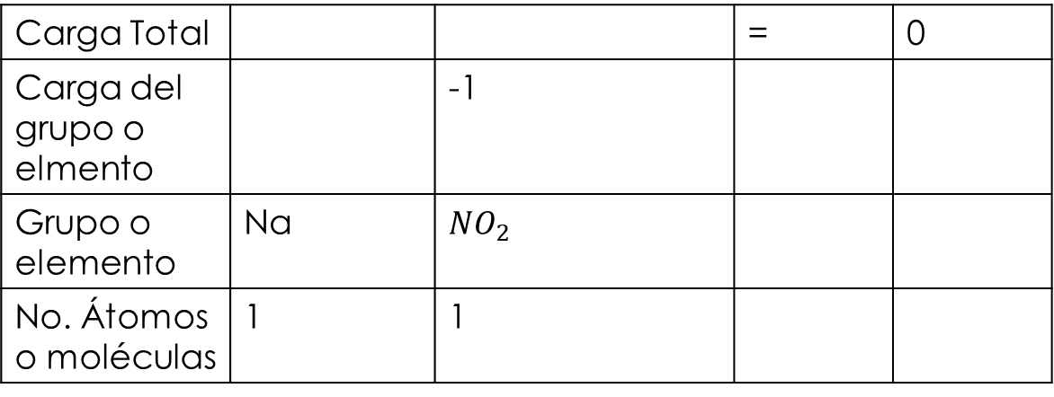


COMPUESTOS CUATERNARIOS
=
Oxisal $∙ {nH}_{2}O$
-Funcional
- Stock
SALES HIDRATADAS
Nombre -> Fórmula
Nitrito de sódico decahidratado
7. Intercambio de cargas entre el catión y el rádical
${{Na}^{+1}\left(NO_{2}\right)}^{−1}$
Carga Total |  |  | = | 0
Carga del grupo o elmento |  | -1
Grupo o elemento | Na | $${NO}_{2}$$
No. Átomos o moléculas | 1 | 1
+1
-1
+1
8. Obtención de la fórmula del compuesto
$$NaNO_{2}⋅10H_{2}O$$
Fuente: Malouf Sierra & Beltethón Escobar (2012)

Slide 147
REFERENCIAS
1. Hyperphysics. (11 de Noviembre de 2020). Obtenido de http://hyperphysics.phy-astr.gsu.edu/hbasees/Chemical/saltcom.html
2. Malouf Sierra , K., & Beltethón Escobar , J. A. (2012). Nomenclatura Química Inorgánica. México: Pearson .

Slide 148

GRACIAS POR SU ATENCIÓN

